Slide 1
Isuzu Truck (UK) Ltd - Executive Summary
Assessment | No. | Mid-term Plan tasks
Governance (Additional) | 1 | Review Credit Management Rules - Now implemented
Governance (Additional) | 2 | Develop system to consolidate accurate data sources for body build completion and payment timescales - Now implemented using Dealer Connect and agreed terms
Finance | 3 | Examine suitability/viability of current Pentana DMS : New supplier contract with Keyloop now signed - Implementation planned to original timescale
Sales & Marketing | 4 | Launch New P700 & VK11 Product Range in 2026 – SOP from May 26
Sales & Marketing | 5 | Revise Dealer Registration Rewards process : Change to inbound Wholesale Bonus, post P700 Launch allows greater flexibility for Dealers to “rescue” achievement
Sales & Marketing | 6 | Introduce financial incentive to expand Extended Warranty/R&M - Retail Challenging
Sales & Marketing | 7 | Annual increase all Outbound Vehicle Sales Pricing, above IML additional cost FY25 – prices since 2023 artificially increased to reduce impact of P700 severe price step
Parts | 8 | Expand Parts Sales to strategic 3rd Party Repairers – impacted by E-commerce delay
Operations | 9 | Launch Connected Solution for all models - change of strategy due to functionality
CARE & Ops | 10 | Introduce anti-corrosion chassis treatment facility at port – operational & very effective
PL | FY25 Plan | FY25 Revised | FY26 | FY27
VOL | 2,250 | 2,070 | 2,212 | 2,716
Sales(£M) | 100.3 | 93.8 | 103.4 | 121.4
OP(£M) | 8.4 | 8.2 | 8.9 | 11.9
Price Increase | Timing | N | F | Comment
FY23 | Jan. 2023 | +5.5% | +5.5% | Outbound Price Increase 01/01/23, April 2023 CBU
FY24 | Feb. 2024 | ＋6.0％ | ＋6.0％ | Outbound Price Increase 01/02/24, April 2024 CBU
FY25 | Feb. 2025 | ＋3.2％ | ＋3.2％ | Outbound Price Increase 01/02/25, April 2025 CBU
P700 Launch | SOP May 26 | +5/6% | +8% | N35 +5%, N55-75 +6% Outbound Price Increase from SOS
Notes:
いすゞトラックUK、ITUKの工藤です。
ITUKの2026年度事計、中計課題進捗についてご説明いたします。
始めに今回のITUK報告のエグゼクティブサマリーです。
2025年度は引き続きガバナンスと資金管理に重点を置き、改善を達成しました。2026年度も引き続き改善を継続して参ります。
現在、新しいディーラーマネジメントシステムのプロバイダーと契約を締結しており、2026年度後半期の導入を予定しています。これにより、大幅な効率化に加え、運用上の大きなメリットが得られます。
部品のEコマースの開始は2026年度に予定されており、純正部品の販売を3rd Partyの修理業者に拡大することができるようになります。
荷揚げ港にシャーシの防錆処理施設が設置され、新たな錆発生クレームの数を減らす上で大きな効果をがありました。
2023年以降、P700の新価格設定の影響を軽減するために、戦略的に大幅な値上げが実施されてきました。

Slide 2
KOSHA Presentation
3rd February 2026
ISUZU Truck (UK) Ltd
Notes:
いすゞトラックUK、ITUKの工藤です。
ITUKの2026年度事計、中計課題進捗についてご説明いたします。

Slide 3

Table of Contents
Executive Summary
Economic & Political Summary and BP Forecast
Operational Summary
Demand Trends, Competition & Registrations
FY25 & FY26 Forecast & Initiatives
Current Legislation Challenges
FY25 Aftersales Forecast and FY26 Outlook
Connected Project
ITUK Governance
Progress Assessment of Mid-Term Tasks and Policies FY25
Appendices
Notes:
続きまして本編に入ります。

Slide 4
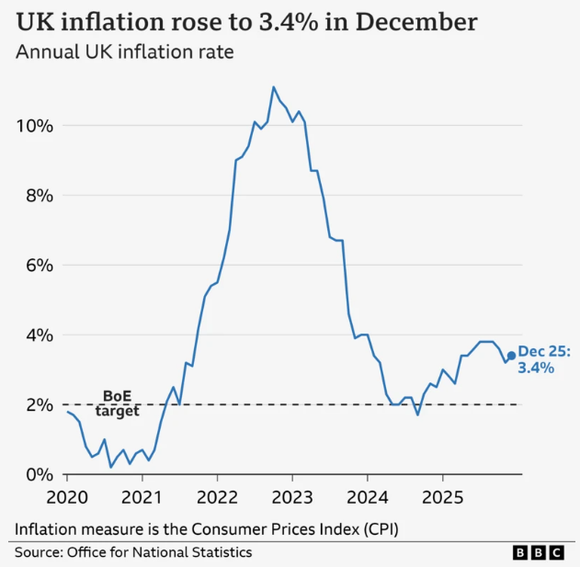
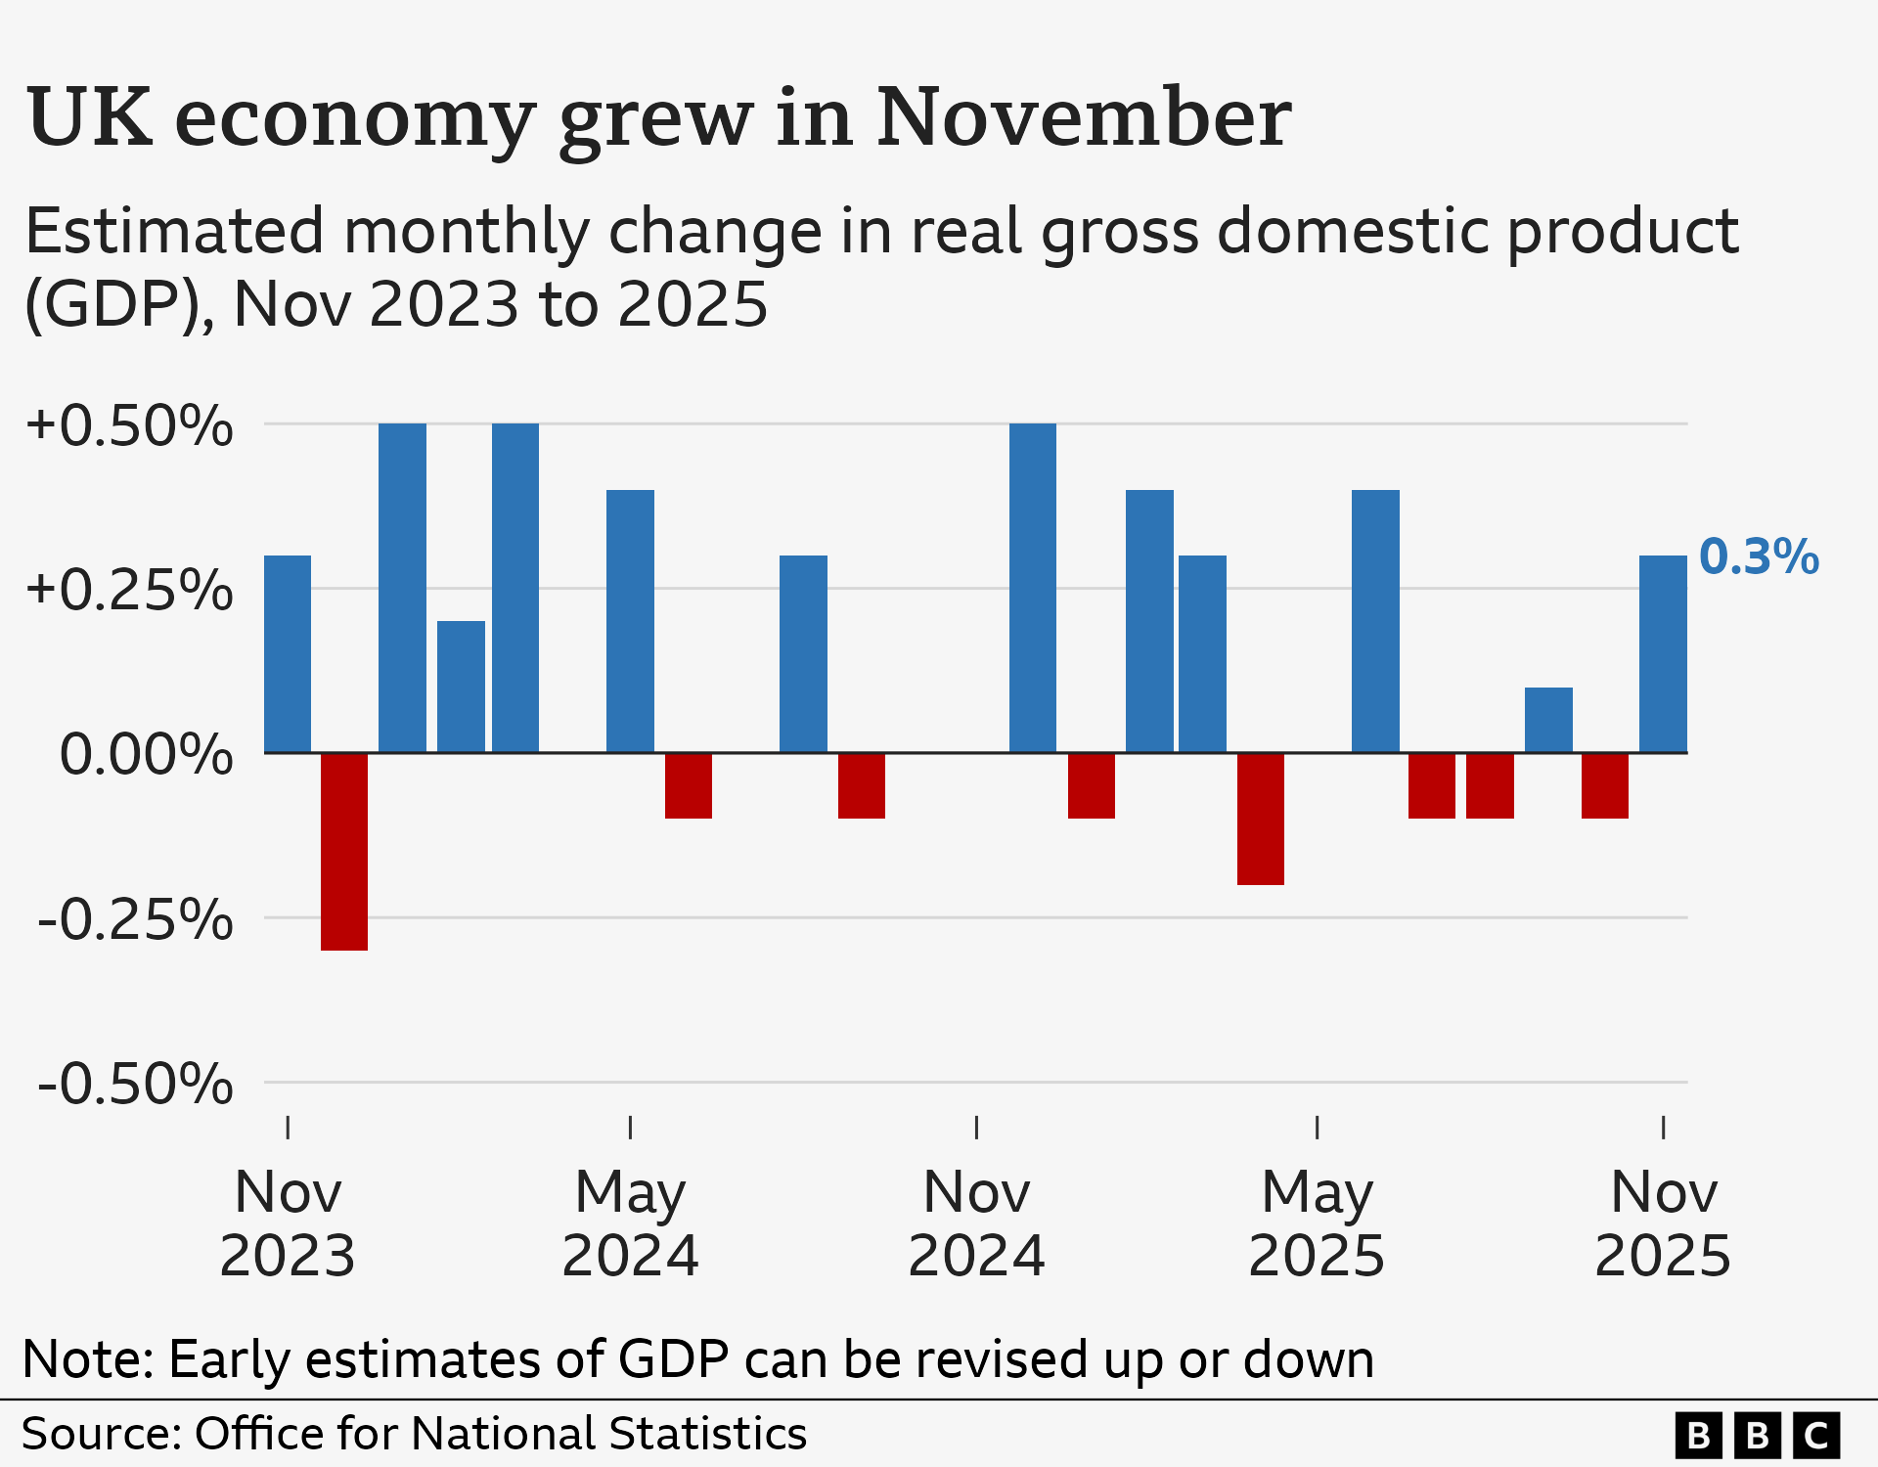
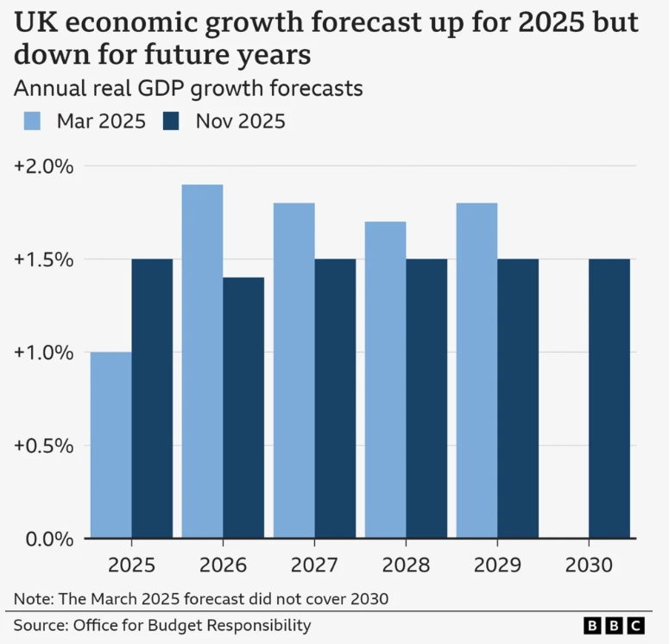
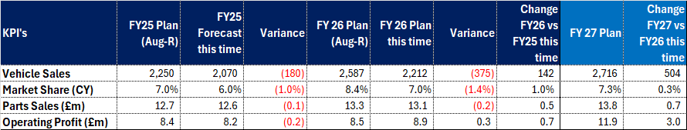
Economic & Political Summary and BP Forecast
FY25 Macroeconomy | Key UK Economic Factors
 | Inflation 12/2025 : 3.4% ↑ 0.2% The UK inflation rate rose to the highest rate in 5-months partly due to higher tobacco duty & air fares Unemployment 3 Months to Oct 25 : 5.1% ↑ 0.1% Unemployment at highest level since Jan 2021. BoE Interest Rate 12/2025 : 3.75% ↓ 0.25% Bank of England interest rates reduced by 0.25% in December review – lowest since Jan 2023. UK GDP 11/25 : 0.3% ↑ 0.4% November's growth figure was stronger than analysts' expectations and followed a 0.1% contraction in October. Economy grew by 0.1% compared with the previous three months GDP Growth f/c revised downward over the next 5-years and expected to be stable at circa 1.5% per annum
FY25 BP Forecast & FY26/27 Plan | Political Issues & Automotive Impact
Vehicle sales in FY25 reduced due to impact of R51 noise regulation and derogation not being granted to date. OP slightly reduced as a result by £0.2m Management will continue to endeavor to close this gap. Parts sales behind August forecast by £0.1m; mainly due to slower growth in vehicle parc. FY26 will see transition to new P700 model line up. Legislative challenges and SOP delays result in w/s volume target of 2,212 units. FY26 OP increased versus Aug forecast despite reduced volume - improved sales model mix. FY27 anticipated to see strong growth in N35 sales with forecast recovery of the UK construction sector. Strong OP and retained earnings growth from FY24-FY27 (£5.9m→£11.9m) in constantly challenging markets and economic environments.
Geopolitical economic disruptions continue during FY25 with ongoing Russia/Ukraine & Isreal/Palestine conflicts, Iranian unrest and extremely serious potential impact of USA threat to annex Greenland
USA and European Nato relations currently very strained with potential for new additional tariffs.
Bank of England governor Andrew Bailey warned “we have to remain very alert to rising geopolitical tensions” adding “growing uncertainty around global politics & trade poses a significant risk to financial stability”
Additional BoE concerns over weakening of Labour Market from increase in minimum wage and N.I. contributions in new Government policy
UK Government facing increased pressure from Business Leaders, due to policy introductions that significantly impact overheads
VET Scheme under pressure – “Government must bring forward a review of the ZEV transition to ensure a sustainable market that aligns ambition with real-world demand. The review must also consider unique challenges in the new van market, which declined by -10.3% in 2025, amid a challenging economic environment for fleet renewal. While EV uptake rose significantly it remains well below the 16% mandated last year” – Mike Hawes SMMT
Notes:
経済と政治サマリーと事業計画のフォーキャストです。
英国の経済環境は特に厳しい状況が続いています。
金利は低下し始めていますが、GDP成長率の最新中期見通しは1% -2%と弱い水準にとどまっています。
地政学的な問題は、英国の経済回復をさらに混乱させ続けています。
排ガス規制と英国政府の脱炭素化への野心も、自動車販売に大きな影響を与えています。
2025年度の営業利益は、販売台数の減少により若干減少しましたが、GCMSからの借入金1,300万ポンドを返済し、ITUKは2026年3月にGCMSへの預金者となる予定です。
2026年度の営業利益は、P700の価格設定の影響が発売初年度には反映されないため、緩やかな成長となりますが、2027年度はP700の新モデルが通年販売される為、大幅に回復します。
営業利益と利益剰余金の伸びの見通しは依然として明るいものの、現地の市況はIXに沿った野心的な目標の達成が現実的には困難である事を示しています。

Slide 5

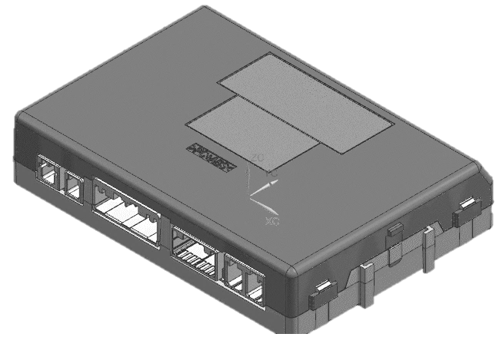

Operational Summary
ITUK Market Sector
UK CV Market continues to be extremely competitive with 9% reduction of GVW Sectors within which Isuzu offer product during CY2025
Competitor European OEM’s continue to heavily discount slow-moving stock as a result
ITUK Wholesale Price increased above 3% since 2023 to reduce P700 increase impact
Construction Industry Sector particularly severely underperformed during FY25, negatively impacting key Isuzu tipper & dropside body sector sales – recovery f/c from 2026
New Customer “Cash-Back” incentive successful with follow up Dealer Wholesale incentive proving very popular also - Inspiration for Registration Bonus revision
Growing deep concern no derogation will be granted for R51-regulation – all 700P NLR stock must be sold and registered by end June 2026
No NLR stock production at Fujisawa for 4-6 months due to lack of derogation confirmation
Additional possible legislation issue with initial P700 NLR model due to 2g/3g eCall regulation
Contracts signed with Alternative Stocking Plan funder in Q3 FY25 – future retail funding offers more competitive with promise of enhanced service levels
Terms of Supply with number of Key Fleet Customers improved and total Direct Accounts reduced
European OEM 3.5t EV range and specification continues to improve and 7.5t EV’s launched by Chinese OEM’s
UK Government consultation on HGV Co2 Emissions & GSR2 compliance launched Jan 26
Concern regarding proposed DTU functionality for UK Market – No IPC Odometer reading or Tachograph integration
ITUK Sector Δ9.26%
Total Market 24
398,284
9.92%
Total Market 25
358,776
Connected Project
Misalignment of development schedule between in-car and out-car team.
No Odometer from IPC or Digital Tachograph Integration.
Cannot use Connected to support PMS activity due to inaccurate odometer data.
Future strategy to support uptime only - missed opportunity to utilize for increased parts sales
DTU
Die
Notes:
次にオペレーションの概要です。
政府の政策により英国企業のコストが増加し、資本投資に対する自信が失われた結果、いすゞの主要なセクターは2025年に大きく落ち込みました。
ヨーロッパのOEM競合他社の多くは、動きの遅い「旧モデル」の在庫を販売するために大幅な値引きを余儀なくされ、ITUKにとって競争上の大きな課題となっていました。
英国建設業界の業績不振とそれに伴うレンタル会社からの調達の減少は、ITUKの従来の主要なセクターの売上レベルに大きな影響を与えました。建設業界は2026年度中に回復すると予測されています。
R51-騒音規制にデロゲーションが認められないリスクは大幅に増加し続けており、すべての未登録NLRの在庫が登録されるまでに5ヶ月しか残されていない可能性があります。これはITUKにとってリスクが高いことを示しています。
中国ブランドは英国で7.5トンのEVを発売しており、ITUKは2027年の発売時に“キャッチアップ“しますが、我々の製品仕様が不利になる可能性があります。
今年12月の生産から搭載されるDTUの機能、および初期生産のP700モデルにDTUをレトロフィットすることが可能かについて懸念があります。

Slide 6
Demand Trends, Competition & Registrations
3.5t Chassis Cab Δ15.28% - CY25 Versus CY24 – CY24 Δ10.47% Versus CY23
Market Leader, Ford +1.52% YoY Distorting the Overall CY25 Market Result
Mercedes #2 Δ25.40% YoY Iveco #3 Δ35.94% YoY
3.5t Market Δ21.03% when Insulated, Luton & Caravan Body Types Removed
Tippers Δ26.61% Dropside Δ14.81% Insulated Δ11.46% Box Δ42.59%
Market Leader Ford 42.63% #2 Mercedes 18.49% #3 Iveco 12.38% #4 Isuzu Truck 4.34%
7.5t Market Δ21.43% - CY25 Versus CY24
Tippers Δ34.50% Dropside Δ24.54% - 35% of ITUK Registrations in 2024
Dry Freight Body Types = 55.77% of 7.5t Market - Box 46.09% & C/Side 9.68%
Market Leader DAF 47.20% #2 Isuzu Truck 30.13% #3 MAN & Mercedes 7.13%
DAF Continue to Win Key Fleet Orders in the Parcel Delivery & Rental Sectors for ‘Highway’ 7.5t Vehicles for Customers Operating in all HCV Weight Sectors
Iveco 7.2t Daily taking business from the 7.5t Sector, 1,382 Units in CY25
10t to 14t Market Δ11.87% - CY25 Versus CY24
DAF Dominate this sector with 59.05% Market Share – Customers Operating in all HCV Weight Sectors, 18t, 26t, & Tractors, that take a ‘One / Two Brand’ approach
#2 Mercedes 10.66% #3 MAN 9.32% #4 Iveco 6.47% #6 Isuzu Truck 5.04%
Box Bodies Δ39.17% Insulated Δ35.10% Curtainside Bodies Δ14.07%
Refuse / Municipal +73.57% as Local Authorities prepare for new Food Waste Collection Legislation & Increased Recycling Activity Requirements
Notes:
次に需要トレンド、競合、登録です。
英国の市況は引き続き非常に厳しい状況にあり、すべてのトンクラスで前年比マイナスです。3.5トンは△15.28%、7.5トンは△21.43%、10トンー14トンは△11.87%と大幅に減少しています。
3.5tクラスで首位のフォードは＋1.52%とCY25年の市場全体の結果を歪めて終了しました。第2位のメルセデスは前年比△25.40%、第3位のIVECOは前年比△35.94%となりました。
DAFは30年もの間HCV市場全体のリーダーとして30%以上のシェアを占め、7.5tクラスの市場シェアでは47.20%と1位を維持しています。
ITUKは7.5tクラスで30.13%と2位のシェアを獲得しています。
10t~14tの分野では、DAFが59.05%のシェアを占めており、すべての重量セクターでお客様に対して「1つまたは2つのブランド」でアプローチをするDAFの強みを示しています。

Slide 7
Demand Trends & Registrations
Isuzu Truck Registrations Δ21.60% on Prior Year – 987 Versus 1,259 Δ272
2025 Market Δ20.9% 22,739 Units on Prior 6-Year Average, 28,745 Units
Key ITUK Body Sectors - Tippers Δ26.61% Dropside Δ14.81%
Tippers Accounted for 51% of ITUK Registrations & Dropsides 33% in 2024
Construction Industry Sector continued to decline - Total Output Fell, during 3-Months to November, by the largest margin since March 2023 (Source ONS)
Isuzu Truck Cab Size only considered suitable for Two-Man Operations
Isuzu Truck Registrations Δ14.23% on Prior Year – 844 Versus 984 Δ140
Tippers Account for 24% of ITUK Registrations, Dropsides 11% Insulated 13%
Refuse Collection Body Type +72.78% - Isuzu Truck +67.48% In this Sector
Isuzu Truck ‘Compact’ Cab Design, Footprint & Payload considered ideally suited for shorter distance, Tipper, Dropside & Refuse Customer applications and not regarded as suitable for longer “Highway” Delivery Operations, a ‘Historically Weak’ sector for ITUK
Isuzu Truck Registrations Δ34.30% on Prior Year – 113 Versus 172 Δ59
Key Body Types – Box 24% Refuse 17.5% Curtainside 12.5% Tankers 7%
ITUK Registrations – Box 2.6% Refuse 55.7% Curtainside 8% Tankers 1.7%
F-Series, Footprint & Payload capabilities are a key advantage to Customers operating Refuse & Insulated Body Types
The 10t - 14t Market is important for ITUK as it portrays our ‘True Truck’ Culture
18t & 26t Product would generate additional volume where Customers require OEM Brand Alignment – Greatly Required
Notes:
次に需要トレンドと登録です。
競争の激しい3.5tクラスでは、我々の主力のボディタイプであるTipperが前年比△26.61%、ドロップサイドが△14.81%となり、ITUKは前年比△21.60%となりました。
3.5ｔクラスの6年間平均の全需28,745台に対し、市場全体では△20.9%減の22,739台となりました。
7.5tクラスでは、ごみ収集車の需要が高く、ITUKの台数前年比△14.23%と減少したものの、シェアは30.13%となりました。7.5ｔクラス全体では△21.43%の減少となりました。
いすゞの7.5tシャシは、英国では一般的にハイウェイ車に適しているとは考えられておらず、その結果、最も人気のあるボックスとカーテンサイドボディの分野では業績が低迷しています。
ごみ収集部門におけるFシリーズの販売は好調ではありましたが、CY25年中に販売された車両の内71台が未登録となっている為、CY25年の登録台数は34%減少しました

Slide 8
FY25 Sales Forecast & Initiative Update
Order Intake | FY 2025 9+3
 | F/C Actual | Vs Original Plan | Vs August - R
Units | 1,890 | Δ698 | Δ360
*KOSHA Plan
No: | Action | Details | Target Qty | Actual F/Cast | RAG | Status
1 | Increase Regional Fleet Activity | Focus on Medium-Size Regional Fleet All Industry Sectors by Dealer | 20 | 70 |  | Ongoing Regular Activity Target Lis by Dealer CY26
2 | Advertised Weekly Finance Offer N35 Tipper | ‘Headline’ Offer Price to generate New Customer Enquiries | 50 | 0 |  | Delayed due to New Finance Partner Appointment R51 Derogation?
3 | Enhanced Dealer Demonstrator Programme | Dealer Demonstrator Financial Funding Support | 25 | 0 |  | Delayed due to New Finance Partner Appointment Align to P700 SoS
4 | Retail R&M Headline Offer | Retail Sales Team R&M Pricing Matrix | 20 | 0 |  | Cancelled due to sensitivity of Data
5 | Increased Annual Dealer Bonus | Dealer Bonus for ‘Stretch’ Target | 100 | 60 |  | 8 x Dealers >90% Market Conditions
Vehicle Invoices | FY 2025 9+3
 | F/C Actual | Vs Original Plan | Vs August - R
Invoices | 2,070 | Δ180 | Δ180
*Post KOSHA Actions – UK Market Conditions
No: | Action | Details | Target Qty | Actual F/Cast | RAG | Status
1 | Customer Cashback £1,000 | Direct Offer to Customers New Dealer Order Positive Impact on FY25 | 200 | 233 |  | Positive Result 233 x Customer Sales 233 x Dealer Orders
2 | N35 Dealer Inbound Order Incentive £1,000 | ‘Headline’ Offer Price to generate New Customer Enquiries | 236 | 203 |  | 78 x Dealer Orders in Dec 2025 125 x Dealer Orders Forecast in Jan 2026
*See Detailed Appendices
Notes:
次にFY25の販売予測と拡販施策の状況です。
英国市場での受注は、特に3.5tで困難な状況が続いており、各ディーラーは700PのR51 Drive by Noise Derogationの状況が明確になるまで在庫注文を出すことに消極的です。
当社が取引している三つの主要市場セクターが前年比で大幅に減少しましたが、ITUKは引き続き、改訂されたFY25年度2,070台の自動車卸売請求書発行計画の達成に重点を置いています。
新しいファイナンス・パートナーとの複雑な契約交渉により、当初計画していたKOSHAイニシアティブのうち2つが延期されました。
しかしながら、厳しい市場環境に対応して、新しく決定的な「カスタマー・キャッシュバック・イニシアティブ」とそれに続く「N35ディーラー・インバウンド・オーダー・インセンティブ」を導入し成功しました。
インバウンドオーダーインセンティブの成功が、現在のディーラー登録ボーナスから変更する理由です。ディーラーの影響力が増すため、ITUKにとってより迅速な結果をもたらすことができます。

Slide 9
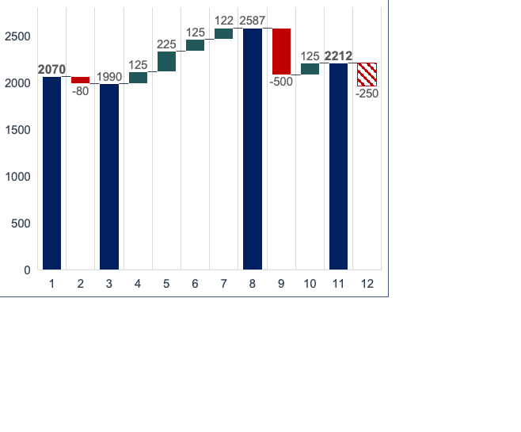
FY26 Sales Forecast & Initiative Plan
Legend
1) FY25 Wholesale Plan
2) FY25 NLR Wholesale Order Reduction – No R51 Derogation
3) FY26 Sales Volume – Base Level Mid-Term Plan
4) BPCE Equipment Solutions – New Finance Partner
5) Key Rental & Industry Sector Sales
6) New Dealer Appointments
7) Partial Construction Sector Recovery
8) Sub-Total Number of Units
9) Jan-April 26 – No NLR Production – No R51 Derogation
10) Recoup Effect of New P700 Model Range (only if DTU & eCall retrofit is possible)
11) FY26 Wholesale Target
12) Risk – NLR SOP Delay Until Group D – July 26
FY26 Key Actions & Initiatives (see Appendicies)
Introduce BPCE Equipment Solutions – New Finance Partner (4)
  Additional New Vehicle Floorplan Stocking Option
  More Competitive Retail Campaigns & Initiatives offering
  P700 Dealer Demonstrator Funding Programme
Key Rental Sector & Industry Sector Focus (5)
  Promote P700 to Key Rental & Industry Sectors
  Rental Sector Demonstrator Initiative – N35 Tipper / D/side N75 Tipper / Insulated & F-Series Insulated
New Dealer Appointments (6)
  Appoint New Dealer Sales Partners in Open / Strategic Areas
  Potential Isuzu D-Max Dealers – Very Small Number Suitable
  Appoint ‘Disruptors’ in Underperforming Dealer Areas
  Only one Key Fuso Dealer currently planned – no more due to Mercedes competition conflict
New P700 Model Range – Increased Profile Launch Activities
  Key Dealer Visit to IML – February 2026
  UK Press Visit to IML – May 2026
  Dealer Conference & Product Reveal – June 2026
  Road Transport Expo (RTX) Public Reveal – June 2026
  Ride & Drive Event – Q1 FY27
Dealer Rewards / Bonus Scheme
  Change from an Annual CY Registration Bonus Model to Inbound Order / Wholesale Initiative Aligned to ITUK FY
  Launch Timing – TBA Post R51 Derogation Decision
Continuation of Dealer Sales Training Programme
Industry Sector (Column 5) | Potential Volume | Industry Sector (Column 5) | Potential Volume
Rental, Contract Hire & Leasing | 50 | Landscaping & Arboriculture | 25
Construction | 25 | Recovery | 25
Plant Hire | 25 | Utilities & Municipal | 25
Builders Merchants | 25 | Refrigerated Goods - Insulated | 25
Regional Fleet Industry Sector Focus To Achieve FY26 Wholesale Plan Shown Above
Notes:
次にFY26の販売予測と拡販施策の計画です。
FY26年度の車両卸売請求書計画は、700Pレンジの段階的廃止とP700の段階的導入という非常に困難な状況を示しています。
さらなる課題は、700PのR51 Drive by Noise Regulationのデロゲーションが現時点で認められていないことに起因しており、ITUKの最大のボリュームセールス製品であるNLRの生産が4ヶ月または6ヶ月間行われないことになります。
FY26年度に成功するためには、段階的に在庫を減らし、最終的にはすべての販売機会を最大化することが不可欠です。
ITUKとディーラーは、コンパクトな設計、全体的なフットプリント、ペイロードなど、ITUK製品の「主な特長と利点」が競合製品よりも明らかに優れているセクターに重点を置き続けます。
包括的な調査活動に不可欠な要件は、2025年に全ディーラー販売員が参加した販売トレーニングコースの一部を構成し、2026年のトレーニング資料にも含まれます。
ITUKのリージョナル・セールス・マネージャがプロスペクティング活動をさらに強化し、ディーラー訪問の間に入手可能なソース・データを十分に活用できるようにします。
1つの主要なFUSOディーラーグループを除いて、ITUKはFUSOディーラーをターゲットにすることに非常に神経質になっています。FUSOディーラーはメルセデスディーラーでもあり、すべての主要ウエイトセクターでいすゞと非常に強力な競合関係にあるからです。

Slide 10
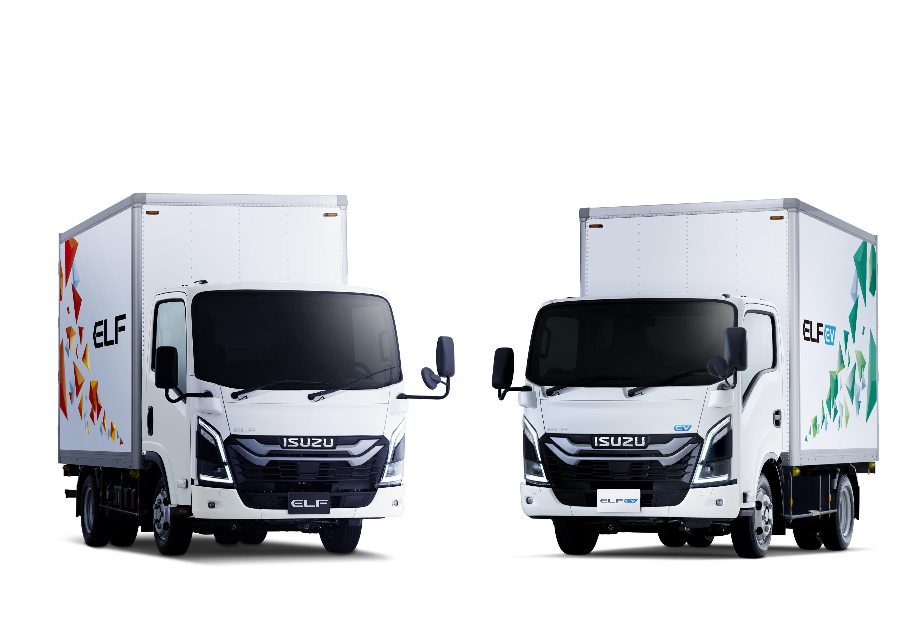
Current Legislation Challenges VK05
2025 |  | 2026 |  |  |  |  |  |  |  |  |  |  |  | 2027
NOV | DEC | JAN | FEB | MAR | APR | MAY | JUN | JUL | AUG | SEP | OCT | NOV | DEC | JAN | FEB
N1
N2
EV
R51 Drive By Noise Regulation Implementation
Currently no Derogation Granted for R51 Regulation to sell existing vehicle stock
No Factory Production for N1 Category Vehicles
VK05
(Gr A) SOP
w/o DTU
All VK05 (Gr A) Must be Sold, Built and Registered before end December
New 5g/5g eCall Regulation Implementation Date
N1 Vehicles only
Average loss of 150 units per annum
VK05
(Gr D) SOP
w/o DTU
All VK05 (Gr D) Can Continue to be Sold, after end December
Suspension of NLR88 with 4JZ1 engine due to R51 Regulation
Introduction of DTU
VK05
(Gr H) SOP
with DTU
VK05
(Gr B) SOP
w/o DTU
All VK05 (Gr B) Can Continue to be Sold after December
VK11
SOP
with DTU
Notes:
次にVK05に関する現在の法規制の課題です。
2008年以来、待望されていた英国での最初の新しいいすゞ製品の発売は、N1製品のためのノイズとeCallによるR51ドライブの導入、また2026年12月までのDTU導入の遅れにより、非常に複雑になっています。
最終的な結果として、ITUKはかなりの期間、主要モデルの生産を停止し、4JZ1エンジンを搭載したNLR88を永久に失うことになります。
700P不適合製品の登録期限に間に合わせようとすると、かなりの追加費用が発生する可能性があります。

Slide 11
FY25 Aftersales Forecast and FY26 Outlook
YTD parts sales at £9.2m vs £9.5m y-t-d plan to end-December 2025
Corrective actions implemented in January expected to improve performance over the remainder of the fiscal year.
The winter period traditionally generates increased demand for high-value accident repair parts, which should further support recovery.
Ongoing focus on dealer engagement & support for FY26. Using postcode-based vehicle parc re-tax data to identify and grow dealer AOR opportunities.
E-Commerce launch now planned for H1 FY26 - drives 3rd Party Repairer initiative
Stock and MOS reduced to 5-months ahead of GSCM rollout – key focus remains on First Time Parts Fill Rate.
Ongoing discussions with DSV reference potential move to MDI system with possible rollout in Q2FY26 to ensure Dealers have parts required TO
Repair & Maintenance incentive planned for FY26 to drive PMS based parts sales with our dealer network.
Parts Sales (£) | FY 2025 |  |  | FY 2026
 | 9+3 | Plan | Variance | Plan
True Sales | 10,817,300 | 11,117,181 | Δ 299,881 | 11,532,200
Warranty | 1,782,700 | 1,572,819 | + 209,881 | 1,597,000
Total Sales | 12,600,000 | 12,690,000 | Δ 90,000 | 13,129,200
Reasons Customers
Don’t Use the Network
Notes:
次にFY25年度のアフターセールス予測とFY26年度の見通しです。
FY25年度YTDの部品販売は12月末時点で計画を若干下回ります。
FY25年度の最終業績は、計画新車登録台数の減少にもかかわらず、厳しい通期目標を少しだけ下回る見込みです。
FY26年度も引き続き注力し、自動車税納税後の郵便番号データを使用し、完了時にはEコマースプラットフォームを利用して、「失われた」既存顧客との連携を図ります。
ディーラー部品の「プッシュ」注文システムを提供するDSVと包括的な協議を実施中です。
FY25年度は、初回ピック率の大幅な低下を伴わずに、在庫額と在庫月数が大幅に減少しました。

Slide 12
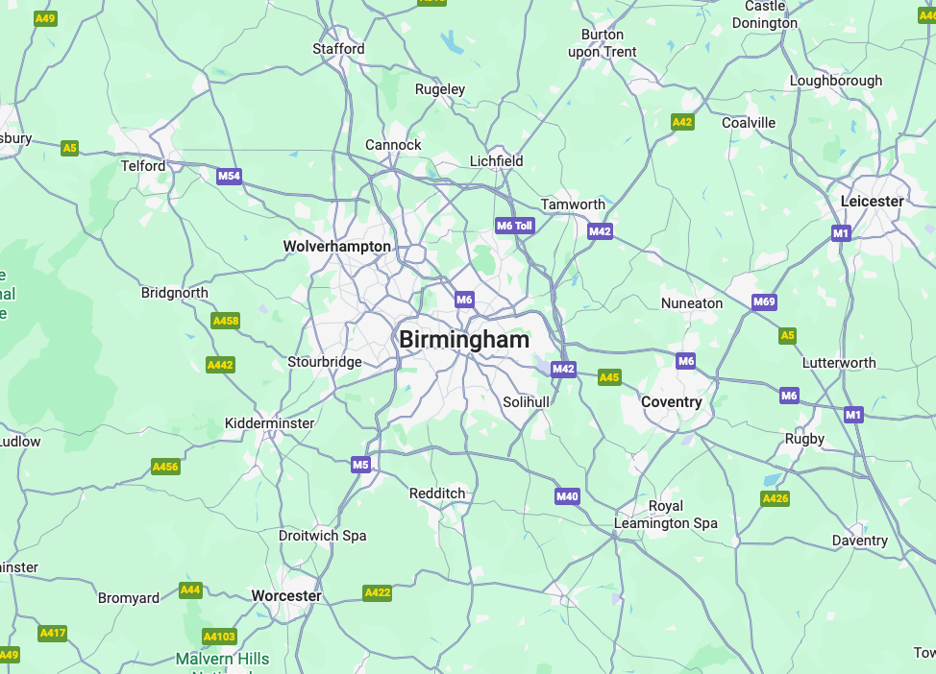
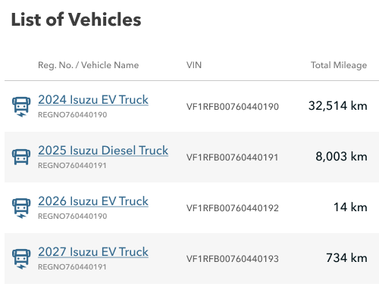
Connected Project - Maximise Aftersales (PMS)
Original - ITUK plan to utilize connected systems to support additional aftersales activity including maximizing PMS opportunities.
To support this activity, ITUK require two key pieces of information from the GATEX satellite so that ITUK and our Dealers can assess Customer vehicle maintenance requirements.
  Determine Customer type (S1,S2,S3,S4) - Locate Customer vehicles relative to ITUK’s Dealer sites using geofence to determine if Customers currently visit Dealer for maintenance.
  Determine Maintenance Type (mileage interval) - Gather the maintenance requirement based on the ISUZU maintenance schedule using the odometer data from the GATEX server.
Geofence Dealers
GATEX Server
YES
YES
Is Maintenance Due?
Does Customer Visit the Dealer?
No Action Needed Loyal ISUZU Customer- Using Dealer - No Further Opportunity
Check Customer Type
S1, S2 Customer
NO
NO
Is Maintenance Due?
Does Customer Visit the Dealer?
ITUK/Dealer Contact Customer - Maintenance Needed - Opportunity
No further action
S3, S4 Customer
Notes:
次にコネクティッドプロジェクトについての説明です。
ITUKの当初のConnected戦略は、IPC Odometer情報の可用性とTachographの統合がないため変更されました。
新しい戦略では、実際のMMUベースのマイル数と理論上のMMUベースのマイル数の混同を避けるために、カスタマーポータルを提供せずにお客様のアップタイムのみをサポートします。

Slide 13
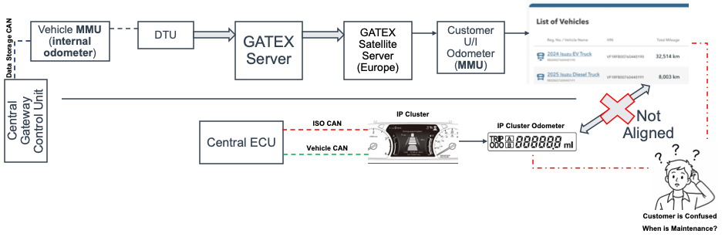
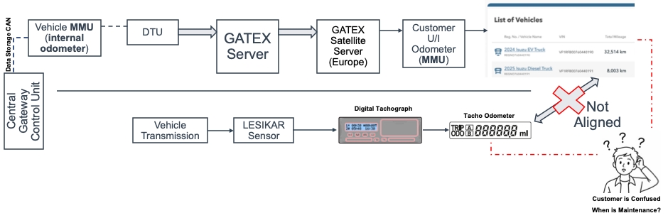
Connected Project - Maximise Aftersales (PMS)
Original - ITUK plan cannot be used due to inconsistencies in GATEX and vehicle odometer values.
The odometer values from GATEX are displayed using MMU data, not IPC or Digital Tachograph data - Values differ from what the Customer can see.
Therefore, ITUK cannot employ plan to use connected systems to enhance aftersales opportunities.
ITUK connected strategy now is to support vehicle uptime only.
3.5t Vehicles
GATEX U/I
Above 3.5t Vehicles
GATEX U/I
Notes:
引き続き、コネクティッドプロジェクトについての説明です。
実際の車両走行距離データがなければ、ITUKディーラーが車両サービスイベントの期日であることを顧客に通知するのを支援することはできません。
サービスのリマインダー通知は、S3およびS4のお客様との関係を再構築し、サービス部品の割引を提供する機会にもなり、お客様とディーラーとの良い関係作りを促進します。

Slide 14
Strengthen ITUK Governance
Strengthening of ITUK Governance continues to be a management priority.
Measures highlighted in early 2025 and the August Kosha review have been achieved.
Top priority issue (see Appendices for outline of measures taken)
Develop company regulations & Implementation / J-SOX compliance. | FY2024 Results: “The Company has no significant deficiency.”
Strengthening receivables management (Collection target management & Credit management) | To accurately forecast invoicing, a process flow covering order to receivables collection was created. Monthly regular meetings with IML to report on actual collections and expected collections have also been implemented.
Departmental expense management | Department expense reviews conducted monthly at each management meeting.
Finance and accounting system renewal | Contract with Keyloop as preferred provider signed.
Target
Q4/FY26
Q4/FY27
Q2/FY26
Future proposed enhancements to ITUK Governance are as follows:
Widen scope of Governance across the whole business through training for all staff (potentially online training as is conducted with Health & Safety)
As part of Human Capital Management - design and implement a succession plan spanning the whole business to include training and development of potential successors. This will ensure a smooth transition upon future colleague changeover.
Develop a framework and policy for the utilisation of AI in the business. Work with the IML programme to enhance data sharing and drive operational benefits from the private Group AI database.
Notes:
次にITUKのガバナンス強化についての説明です。
ITUKのガバナンス強化は、引き続き経営上の重要課題です。
今年度の重点課題は4つとも達成することができました。
今後もこれらを注視し、取り組みのさらなる充実・向上を図って行きます。
26年度からの新たな取り組みとして、全従業員を対象とした研修を開始し、事業全体へのガバナンスの拡大を図ります。
また、人材マネジメントの一環として、役割ごとの後継者計画を策定・実施し、後継者育成の具体的な活動を開始します。
また、IML AIプログラムと連携し、ビジネスにおけるAI活用の枠組みや方針を確立し、AI活用への取り組みを強化して行きます。

Slide 15
Progress Assessment of Mid-Term Tasks and Policies FY25
Major Policy
Increase Market Share
Policies & Tasks
●Priority Measures
Outline(Methods/Strategies)
Original Aim
KPI
(Closing Conditions)
Completion Date
Progress
Assmt.
Sales & Marketing
●Electric Vehicle Launch
Outline：Finalise EV Strategy Development
Original Aim：Ensure all key requirements are implemented relative to established planned sales volumes objectives
Planned sales volumes (can be achieved and high level of positive Customer experience can result
Q4 24 → Q3 FY25 → Q4 FY26
Completion now planned end Q4 FY2026, which is closer to delayed SOP and reduced volume f/c
●New Model Launch
Outline：Launch New P700 & VL26 Product Range
Original Aim：Introduce products seamlessly with maximum level of positive exposure
High demand for new products and distress selling of current model avoided
End Q2 CY25 → End Q2 26
Launch delayed until June 2026 due to delayed P700 SOP
●Increase Vehicle Sales
Outline：Closer focus of Market Sectors utilising ITUK Insights system in conjunction with “Endole” marketing tool
Original Aim：Increase prospect activity within target industry sectors
Increased prospects, where Isuzu product offers operational advantages, identified and contacted
Intro Q1 25 and ongoing
Initiative completed on time but Dealer focus, from all Network members, was not at requested levels. “Stern” letter sent to Network, followed by Senior Management visit, with additional module on Dealer Sales Training
●Increase Vehicle Sales
Outline：Develop Electronic Dealer Order System
Original Aim：Strengthen Terms & Conditions of Sale
Improve margins by reducing instances of unplanned costs.
Q1 CY 25 → Q4 FY25 → Q1 FY26
Completion now planned end Q1 FY2026, which is closer to delayed P700 launch date
●Increase Vehicle Sales
Outline：Revise Dealer Registration Rewards process
Original Aim：increase Dealer incentive to achieve annual Sales Plan
More Dealers are motivated to achieve/exceed Plan
End Q4 2024 & ongoing each year
Revised Dealer Registration rewards implemented on time but due to poor market conditions only 8-Dealers achieved above 90% of stretch plan. Revision planned for P700 and may change to wholesale incentive
Operations
●Enhance Product Offering
Outline：Introduce Connected Solution for All Models
Original Aim：increase sales by through increased uptime and driver performance visibility/allows ITUK/IML vital vehicle usage information.
When highly effective, comprehensive & customer friendly, connected device is seamlessly integrated into all P700 vehicles from launch.
Q1 FY25 → Q2 FY26 at the earliest
DTU will not be fitted in Japan until Dec 26. We are requesting supply of DTU 22, if it is compatible with diesel P700, so that we have connected capability from the initial launch date in July
Notes:
次に中期計画課題の進捗評価です。
計画された中期タスクの多くが完了しているか、計画されたタイムスケールに向かって進行中です。
キャンセルされたタスクはありませんが、ITUKの直接管理外の理由により、いくつかのイニシアチブが遅れています。

Slide 16
Progress Assessment of Mid-Term Tasks and Policies FY25
Major Policy
Strengthen Margin - Increase Profit
Policies & Tasks
●Priority Measures
Outline(Methods/Strategies)
Original Aim
KPI
(Closing Conditions)
Completion Date
Progress
Assmt.
Sales & Marketing
● Sales Pricing
Outline：Annual increase of all Outbound Vehicle Sales Pricing, above IML additional cost
Aim：Achieve increased gross profit, per chassis, throughout Mid-Term
Dealer and Fleet Customer prices are increased annually but planned sales volumes are achieved each year
Q2 24 & ongoing
Chassis Pricing increased as planned each year and 2026 price increase will be for new P700 model
● Dealer Stock Finance
Outline：Review Current Dealer Stocking Facility Method & Provider
Aim：Explore alternative providers to deliver increased value for ITUK & Incentivise Dealer Network stock orders and earlier vehicle reg
Increase Dealer stock supply level & speedy registration : Deliver improved value for ITUK support budget
End Q4 2024 → Q4 2025
Review completed on time but contract negotiations, to appoint chosen additional supplier, took longer than planned but now completed.
● Vehicle Administration
Outline：Review current UK logistics planning & delivery process
Aim：Increase co-ordination/communication/efficiency - reduce unnecessary delay & associated cost
Try to Improve Port of Entry efficiency for faster chassis movement to body builder & increased Dealer visibility
End Q4 2024 → Q2 2025
Review completed on time, easily achievable improvement actions implemented, with further enhancements planned in line with DMS upgrade
Parts
● Parts Sales Increase
Outline：Expand Parts Sales to strategic 3rd Party Repairers
Aim：Utilise E-Commerce platform to facilitate structured and effective regular parts ordering from Local ITUK Dealer
Targeted 3rd party repairers are identified and offered use of online facility with parts sales discount matrix
Q1 2025 → Q3 2026
Delayed due to issues with E-Commerce system access, initially from IML until Q3 FY25, and now supplier having image download difficulties.
Operations
● Maintenance Contracts
Outline：Review R&M Cost Matrices and Outbound Pricing to increase margin.
Aim：Establish if increased use of BVP’s could reduce monthly costs
More Customers regard monthly R&M Contract Charge as value for money - ITUK margins increase
Q1 FY25
Completed on time with number of BVP parts usage slightly increased where available
Finance
● IT Systems
Outline：Examine suitability/viability of current Pentana DMS
Aim：introduce more effective Management System Software
Evaluate three alternative systems and complete full cost/efficiency benefit analysis
End H2 2026
System provider now identified and contracts signed, with integration planned as per original timescale
Governance
● Customer Credit Terms
Outline：Review credit management rules and follow up with Fleet visits
Aim：Build system to prevent increase in outstanding receivables
Establish credit limit setting, settlement terms & late payment penalties (if possible)
End Q2 FY2025
Direct Fleet Customer list reduced to 33 Key Customers 22 x Signed Terms now in place with outstanding Contracts / Visits scheduled in Jan/Feb

Slide 17
Progress Assessment of Mid-Term Tasks and Policies FY25
Major Policy
Increase Customer Uptime & Satisfaction/Retention
Policies & Tasks
●Priority Measures
Outline(Methods/Strategies)
Original Aim
KPI
(Closing Conditions)
Completion Date
Progress
Assmt.
Sales & Marketing
● Long Term Customer Engagement
Outline：Expand Extended Warranty/R&M Penetration
Aim：Increase After Sales Revenue and maximise positive long-term customer relationships
Introduce new financial incentive scheme for Salespeople and Dealership with % target achievement
End Q4 2024
Completed as planned and ongoing review of incentive scheme until End of FY2026 – Extended Warranty more popular than R&M with Dealer Sales
Parts
● Increase Customer Value
Outline：Reduce brake component costs
Aim：Introduce BVP braking products
3.5t BVP braking related products introduced when available from IML
Q2 FY2025 latest f/c
IML indicate that 3.5t BVP braking items may be sourced eventually from Europe to achieve this
Care & Operations
● Reduce Customer Downtime
Outline：Improve Roadside Customer Assistance Experience
Aim：Complete study of Service Providers develop new Process delivering better service and improved value
Response times for customers reduce and increased value for ITUK
End Q4 2024
Service level improvement with current provider and Contract renewal completed. Full review originally due H2 FY2025 now suspended until Q2 FY2027, due to increased satisfaction levels and P700 related priorities
● Increase Customer Satisfaction
Outline：Corrosion prevention
Aim：Develop UK facility & procedure to prevent chassis rust
Examine port of entry options to attempt introduction of new chassis treatment facility
End Q4 2024 → Q2 2025
Wax treatment now introduced after slight delay and working well due to requirement to find alternative supplier
Operations
● VL26 Launch Preparation
Outline：Prepare for EV Maintenance
Aim：Ensure Dealer Network completes VL26 Training Program and conforms to all required Health & Safety legislation
Network meets all ITUK EV related Dealers standards and performs remedial work safely & compliantly
Q1 2025 → Q4 FY25 → Q3 FY26
Original timeline moved twice due to delayed VL26/VK11 launch

Slide 18
Progress Assessment of Mid-Term Tasks and Policies FY25
Major Policy
Increase Visibility of Dealer Activity
Policies & Tasks
●Priority Measures
Outline(Methods/Strategies)
Original Aim
KPI
(Closing Conditions)
Completion Date
Progress
Assmt.
General
● Dealer Engagement
Outline：Repeat National Dealer Reviews in 2026
Aim：Gain complete understanding of all Dealership functions, performance and Area of Responsibility market conditions
When Dealer Reviews are concluded and full presentations received
End 2026 → Q2 FY 2027
Plan to move into 2027 due to delayed Launch of P700 in 2026
Sales & Marketing
● IT Systems
Outline：Develop new Sales Prospecting & quotation system
Aim：Increase visibility of Dealer outbound sales activity levels
Increased Prospect customer records and consistent use of professional quotation template
Q1 FY25 → Q4 FY25 → Q1 FY26
System development planned to coincide with delayed launch of P700 and connected (to obtain consents for data collection)
Care & Operations
● Dealer KPI’s
Outline：Introduce Joint Customer Service & After Sales KPI incentive
Aim：Utilize significant financial incentives to ensure Dealers increase Customer support levels & provide improved visibility of repair process
Communication between ITUK & Dealer improved and negative Customer Service feedback reduces further
Q1 FY2025
Launched within planned timescale
Operations
● Dealer Management
Outline：Extend functionality of I-Maintain System
Aim：Incentive I-Maintain System use for retail customer maintenance increasing comprehensive reporting of Dealer After Sales activity
System is being utilized and increased level of After Sales data collected
End 2024 → Q4 FY25 → Q4 FY26
Delayed until real time odometer values can be provided through P700 connected systems
● Dealer Management
Outline：Composite data
Aim：Collect dealer composite data via DMS
Dealer DMS links established and auto download of composite data available
Q4 FY2025 →
Q4 FY2026
Delayed until real time odometer values can be provided through P700 connected systems and introduction of new DMS
Governance
● Receivables Management
Outline：Develop system to consolidate accurate data sources for body build completion and payment timescales
Aim：Improve cash flow accuracy
Increased visibility of vehicle completion dates allowing much greater receivables f/c accuracy
End Q2 FY2025
Using Dealer Connect, agreed customer terms and weekly reviews by management of the enhanced debtor report, cash flow accuracy has improved.
Operational challenges remain as anticipated in the supply of completed built units to direct customers.

Slide 19
Appendices
Notes:
私からの報告は以上です。
以降のページは参考資料になります。
ありがとうございました。

Slide 20
FY25 Key Actions / Initiatives Update
No | Details action | Details | Target Q’ty | Estimated Q’ty | Progess in FY25 |  |  |  | GYR | Progess
 |  |  |  |  | Q1 (Actual) | Q2 (Actual) | Q3 (Actual) | Q4 (Plan)
① | Increase Regional Fleet Target Customer Focus-ITUK fleet Team Lead | Focus on Medium-Size Regional Fleets All Industry Sectors by Dealer | 20 | 60 | 28 | 33 | 9 | 10 |  | Ongoing Regular Activity RSM’s preparing Regional Fleet Target Customer Lists Per Dealer for CY26
 |  |  |  |  | Positive Result in Q1 | Positive Result in Q2 | Limited Fleet Sales Resource in Q3
② | Q2 2025-Strongly Advertised Finance Offer-Weekly Tipper Price Promotion | ‘Headline’ Offer Price to generate New Customer Enquiries | 50 | 50 | 0 | 0 | 0 | 0 |  | Initial Delay Pending New Finance Partner Appointment Market Conditions in Q3 Required a Revised Approach, Customer Cashback Offer Now Postponed Awaiting R51 Derogation Decision
③ | Enhanced Dealer Demonstrator Incentive Programme | Dealer Financial Funding support for Demonstration Vehicles | 25 | 25 | 0 | 0 | 0 | 0 |  | Delayed Pending New Finance Partner Appointment; BPCE Equipment Solutions Enhanced Dealer Demo Programme to be Aligned to P700 Launch
④ | Retail R&M Initiative Supported Headline Offer – Weekly Cost | To Provide the Dealer Retail Sales Teams with a simple R&M Pricing Matrix | 20 | 20 | 0 | 0 | 0 | 0 |  | This initiative was Cancelled due to the sensitivity of the information being made available in the Public Domain
⑤ | Increased Dealer Annual Bonus Potential for Target Achievement | Dealer Bonus for Achivevemnet of Annual Registration Target | 100 | 60 | The Dealer Annual Bonus is reconciled at the ‘Calendar Year-End’ Dealer Performance Versus Objective is monitored on a weekly basis |  |  |  |  | Due to Market Conditions in CY25 only Eight Dealers Achieved >90% of Stretch Target

Slide 21
FY25 Additional Key Actions / Initiative
Post KOSHA Plan
No | Details action | Details | Target Q’ty | Actual / Estimated Q’ty | Progess in FY25 |  |  |  | GYR | Progess
 |  |  |  |  | Q1 (Actual) | Q2 (Actual) | Q3 (Actual) | Q4 (Plan)
① | Customer £1,000 ‘Cashback’ Initiative | Advertised Direct Offer to Customers Social Media Promotion Dealers Submit New Inbound Order Outbound Sale Inbound Order Positive Impact on FY25 Wholesale | 200 | 233 | - | Aug & Sept | Oct & Nov | - |  | Positive Result: 233 x Customer Cashback Sales 233 x New Inbound Orders Received from Dealers
 |  |  |  |  | - | 75 | 158 | -
② | N35 Dealer Inbound Order Incentive £1,000 Per Vehicle December 2025 & January 2026 | Individual Dealer Objectives – December & January Vehicles must be Invoiced & Delivered by 13/03/26 Initiative Designed to have a Positive Impact on the FY25 Result | 236 | 203 | - | - | Dec Only | Jan Only |  | Positive Impact in December 78 x Inbound Orders 125 Forecast in January 2026 RSM’s Proactively Tracking Performance Versus Objective
 |  |  |  |  | - | - | 78 | 125 Forecast
③ | Sales Training | Regional Sales Training Sales Skills Modules 1-3 Dealer Sales Team Delegates ITUK Regional & Fleet Sales Managers Attend | - | - | - | - | - | - |  | Sales Skills Modules 1-3 May 2025 to September 2025 28 Dealer Delegates Attended Sales Skills Modules 4&5 Planned for March & June 2026

Slide 22
FY26 Key Actions / Initiatives
No | Details action | Details | Target Q’ty | Estimated Q’ty | Progess in FY26 |  |  |  | GYR | Progess
 |  |  |  |  | Q1 (Actual) | Q2 (Actual) | Q3 (Actual) | Q4 (Plan)
① | Introduce BPCE Equipment Solutions, New Finance Partner | Additional New Floorplan More Competitive Campaigns P700 Demonstrators | 125 | 125 | 20 | 30 | 40 | 35
② | Key Rental & Industry Sector Focus | Promote P700 to Key Rental & Industry Sectors Rental Sector Demo Initiative | 225 | 225 | 0 | 0 | 100 | 125
③ | New Dealer Appointments | Appoint New Partners in Open Areas Potential Dmax Dealers Appoint Disruptors in Underperforming Areas | 125 | 125 | 0 | 0 | 50 | 75
④ | New P700 Model Increased Profile Through Launch Activity | Key Dealer Visit to IML UK Press Trip to IML Dealer Conference & Product Reveal RTX Public Reveal Ride & Drive Event | 125 | 125 | 0 | 0 | 50 | 75
⑤ | Dealer Rewards/Bonus Scheme | Change from Annual CY Registration Bonus to Inbound Order Wholesale Initiaitive |  |  | 50% increase in Dealers Achieving Annual target in FY26

Slide 23
Current Sales Legislation Challenges N35
Based on the assumption that if P700 (Gr A/B) slips by 3 months due to harness issues, (Gr D) and (Gr H) will also slip by 3 months
All N1 category vehicles must be built and registered
1st July R51 Phase 3
Currently No Derogation
If R51 Derogation is granted it will follow 3-month rule, fixed VIN list must include all derogated vehicles both stock, body build and Dealer
If R51 Derogation is granted end SOP for current model, no more production can be derogated
1st Jan 2027 EU Reg 2024/1180
Is there a possibility to retrofit DTU to Gr A/B & D?
2025 |  |  | 2026 |  |  |  |  |  |  |  |  |  |  | 2027
NOV | DEC | JAN | FEB | MAR | APR | MAY | JUN | JUL | AUG | SEP | OCT | NOV | DEC | JAN | FEB | MAR
If delayed due to harness & homologation issues worst case July
All groups slip by 3 months
P700 (Gr A/B) SOP
w/o DTU
P700 (Gr D) SOP
w/o DTU
VK11 SOP
with DTU
P700 (Gr H) SOP
with DTU
Assuming derogation, if SOP delayed risk of production gap
N35.125(Gr A/B) SOS
Likely consultation on mandating Euro6e which could result in loss of N35.125 manual due to non conformance of NoX
Includes eCall 4G/5G to meet 2024/1180
N35.150 Suspended unable to meet R51
Only N35.125 will be available
Assuming no derogation for 2024/1180, all P700 (Gr A/B) will need to registered before 31st December 2026

Slide 24
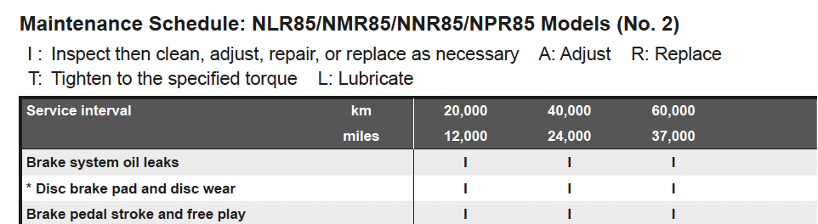
Connected Project – Now Uptime Strategy Only
Undetermined if we can retrofit DTU to VK05 Gr A/B & D?
2026
FEB | MAR | APR | MAY | JUN | JUL | AUG | SEP | OCT | NOV | DEC
Benefits to ITUK
Manage Customer Uptime
Review all Customer Operations
Manage R&M Contract Costs
Expand Parts Sales Opportunities (PMS)
VK05 (Gr B) SOP
w/o DTU
VK05 (Gr A) SOP
w/o DTU
VK05 (Gr D) SOP
w/o DTU
VR05 SOP
with DTU
VK11 SOP
with DTU
VK05
(Gr H) SOP
with DTU
  Original Connected Strategy using IPC Odometer Information
  ITUK plan to utilize live IPC odometer data via Dealers to pro-actively contact P700 Customers for PMS and other maintenance activity.
  All maintenance planning is driven via service interval mileage - current 700P model cannot send odometer reading to ITUK or Dealer.
  P700 model using DTU can transmit only MMU Odometer reading to ITUK and Dealer which does not align with IPC odometer and will confuse Customer.
  UK Customer operating vehicles above 3.5t prefers odometer reading from digital tachograph which also cannot be transmitted.
  ITUK has requested IPC odometer transmitted via DTU, unfortunately IML cannot achieve this.
  As a result, ITUK cannot use connected system for parts expansion or PMS activity due to inaccurate odometer data.
  ITUK connected strategy can only include Uptime Support, not maintenance planning.
Owners
Manual
Original Planned Benefits of Connected – Now Not Possible
Benefits to Customer
Maximise Uptime
Manage Total cost of Ownership
Analyse Vehicle Operation
Pro-active Maintenance
Key Considerations for Customer Satisfaction & Parts Sales Increase

Slide 25

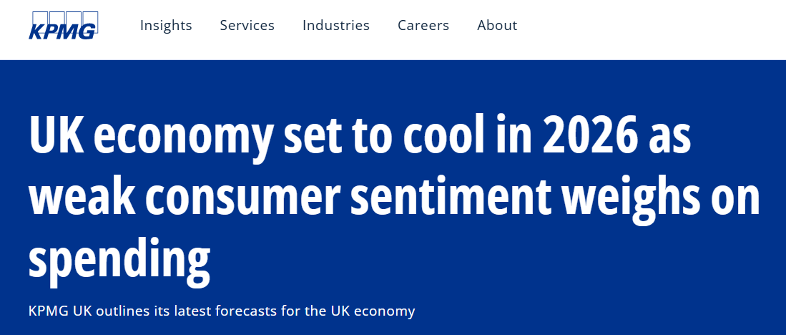
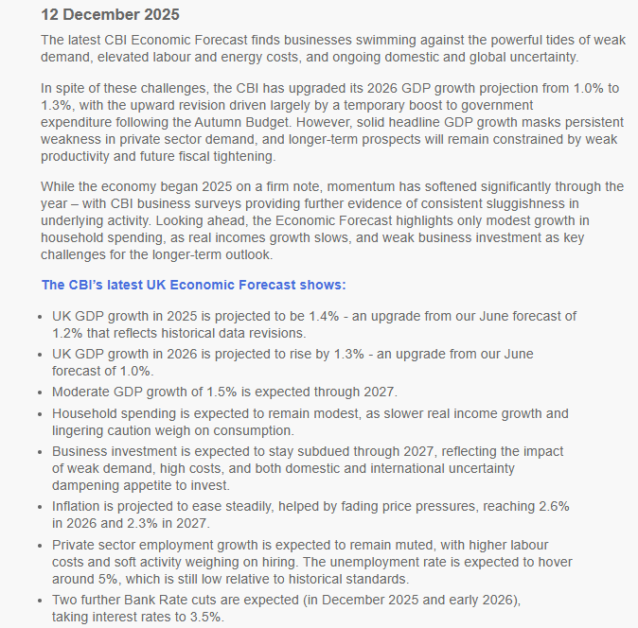
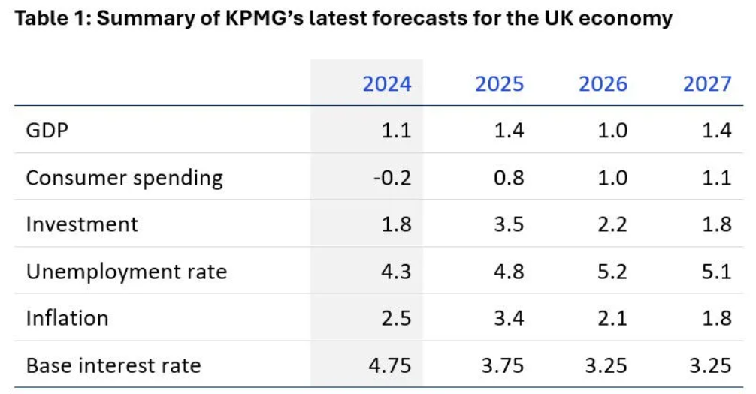
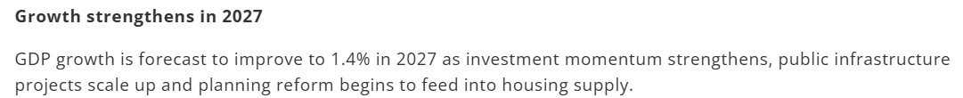

Slide 26


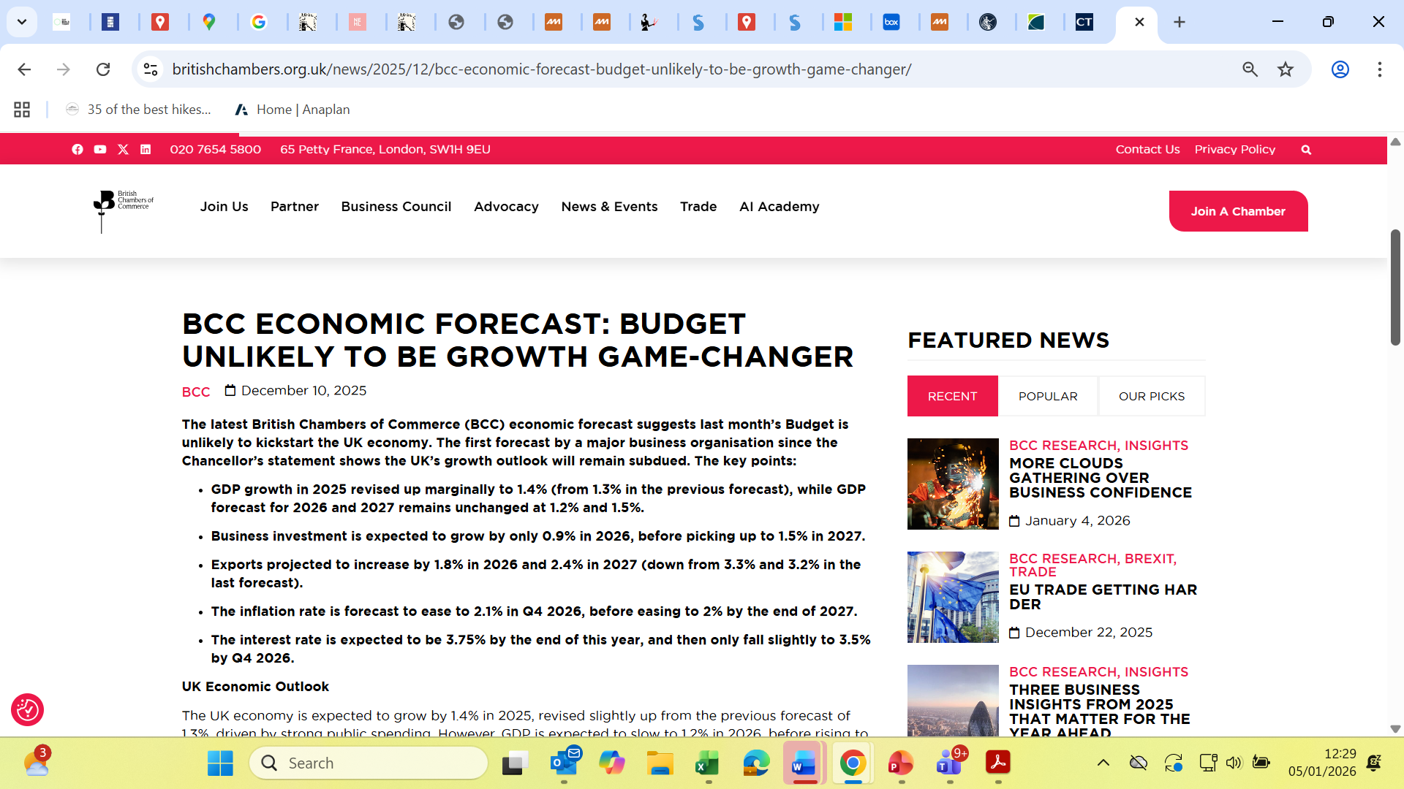
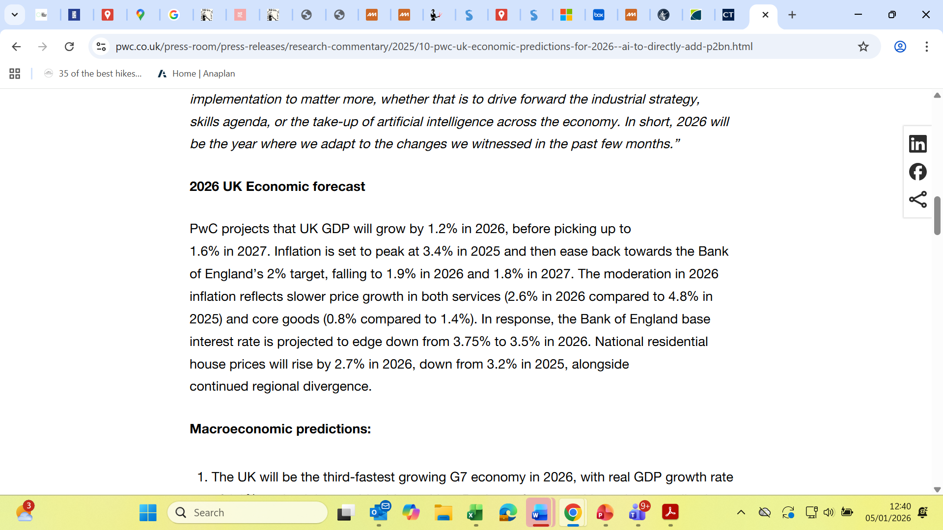

Slide 27
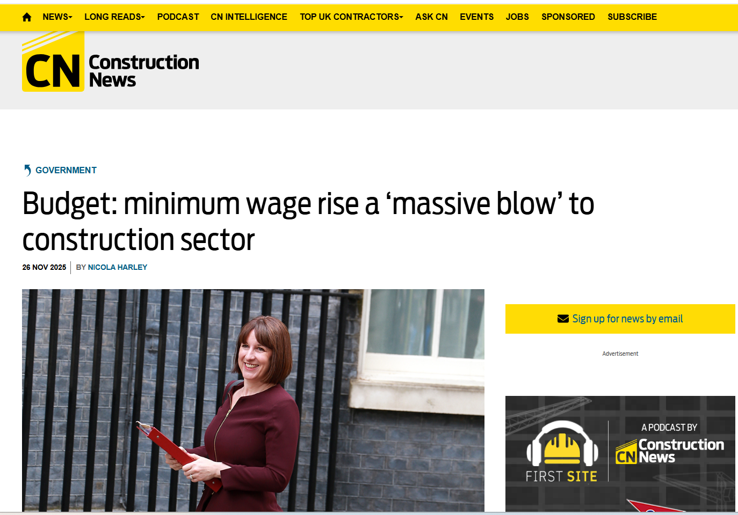
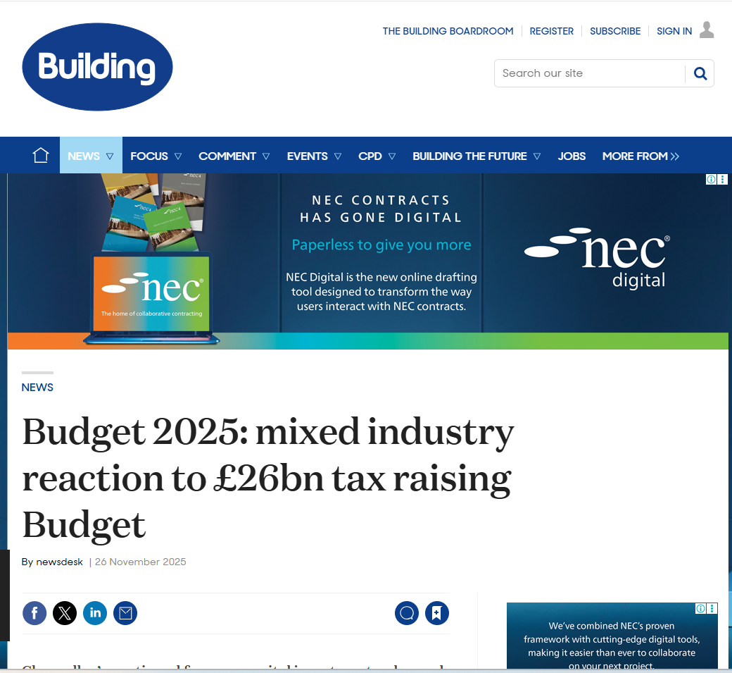
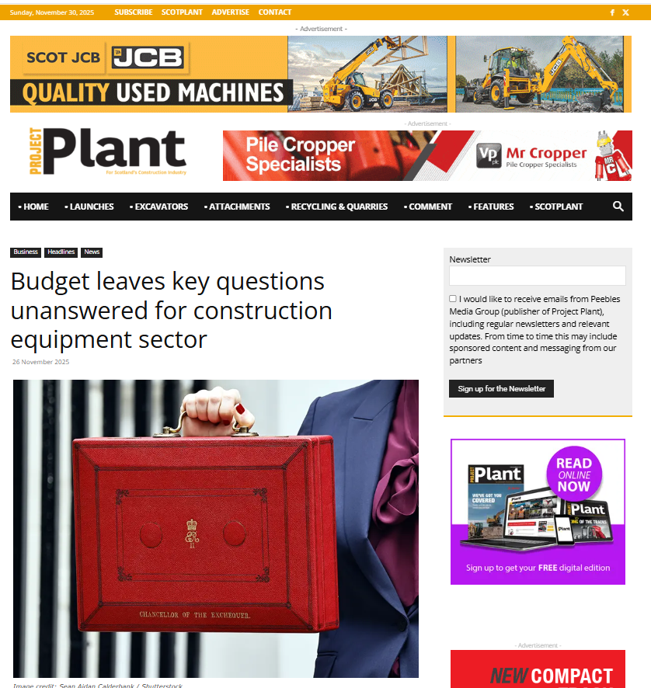
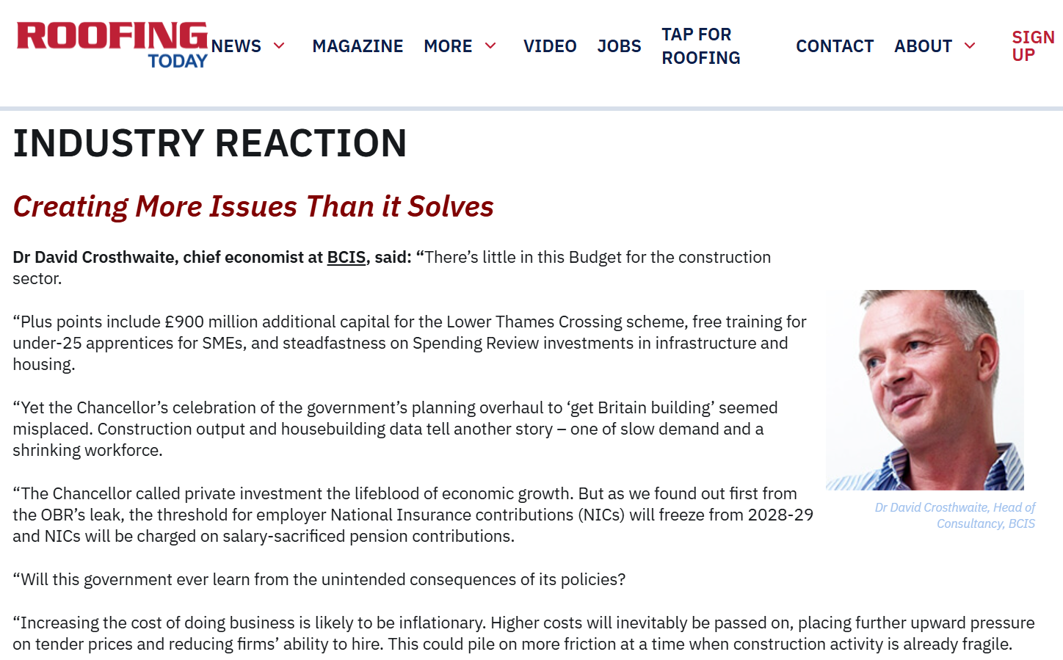
Construction Industry First Reaction to Budget

Slide 28
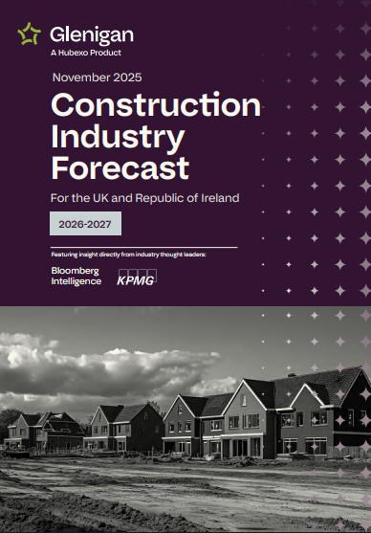
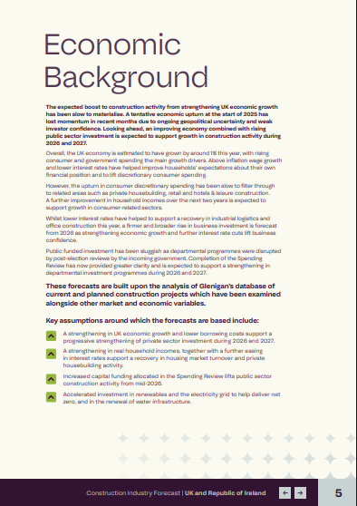
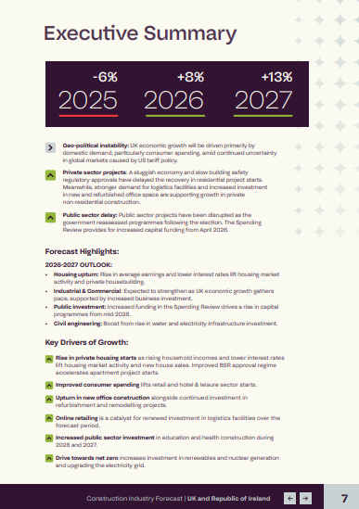
Construction Sector Recovery F/C FY26 & FY27

Slide 29
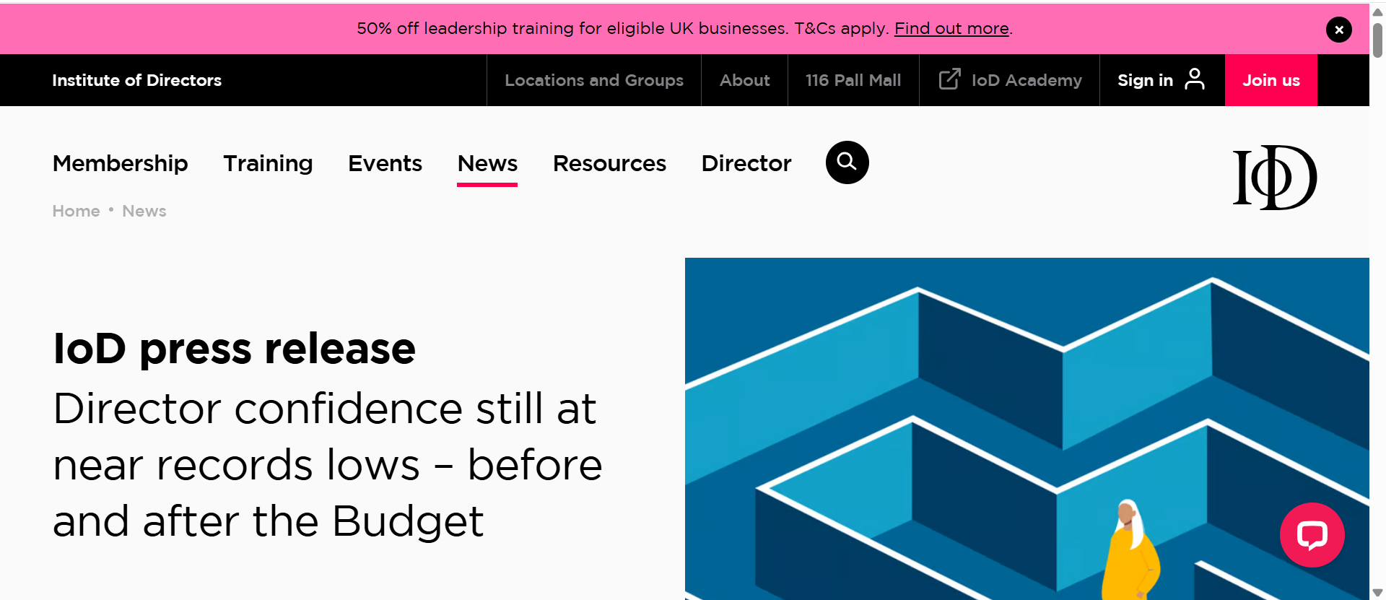
Institute of Directors

Slide 30
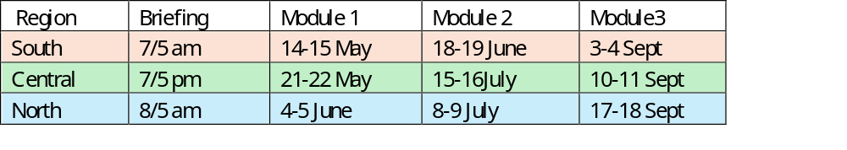
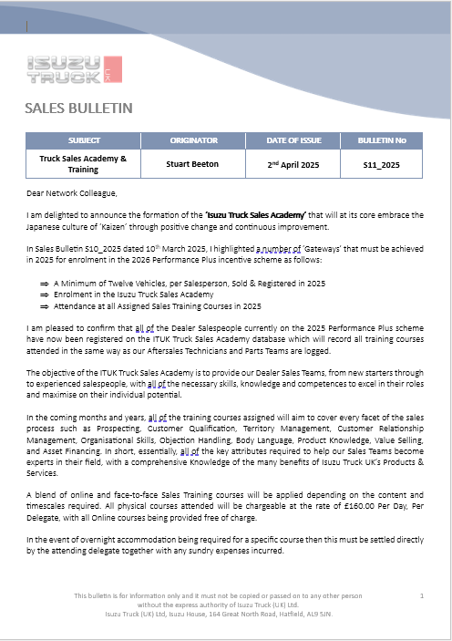
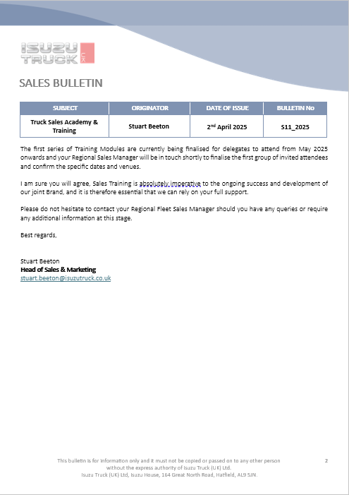
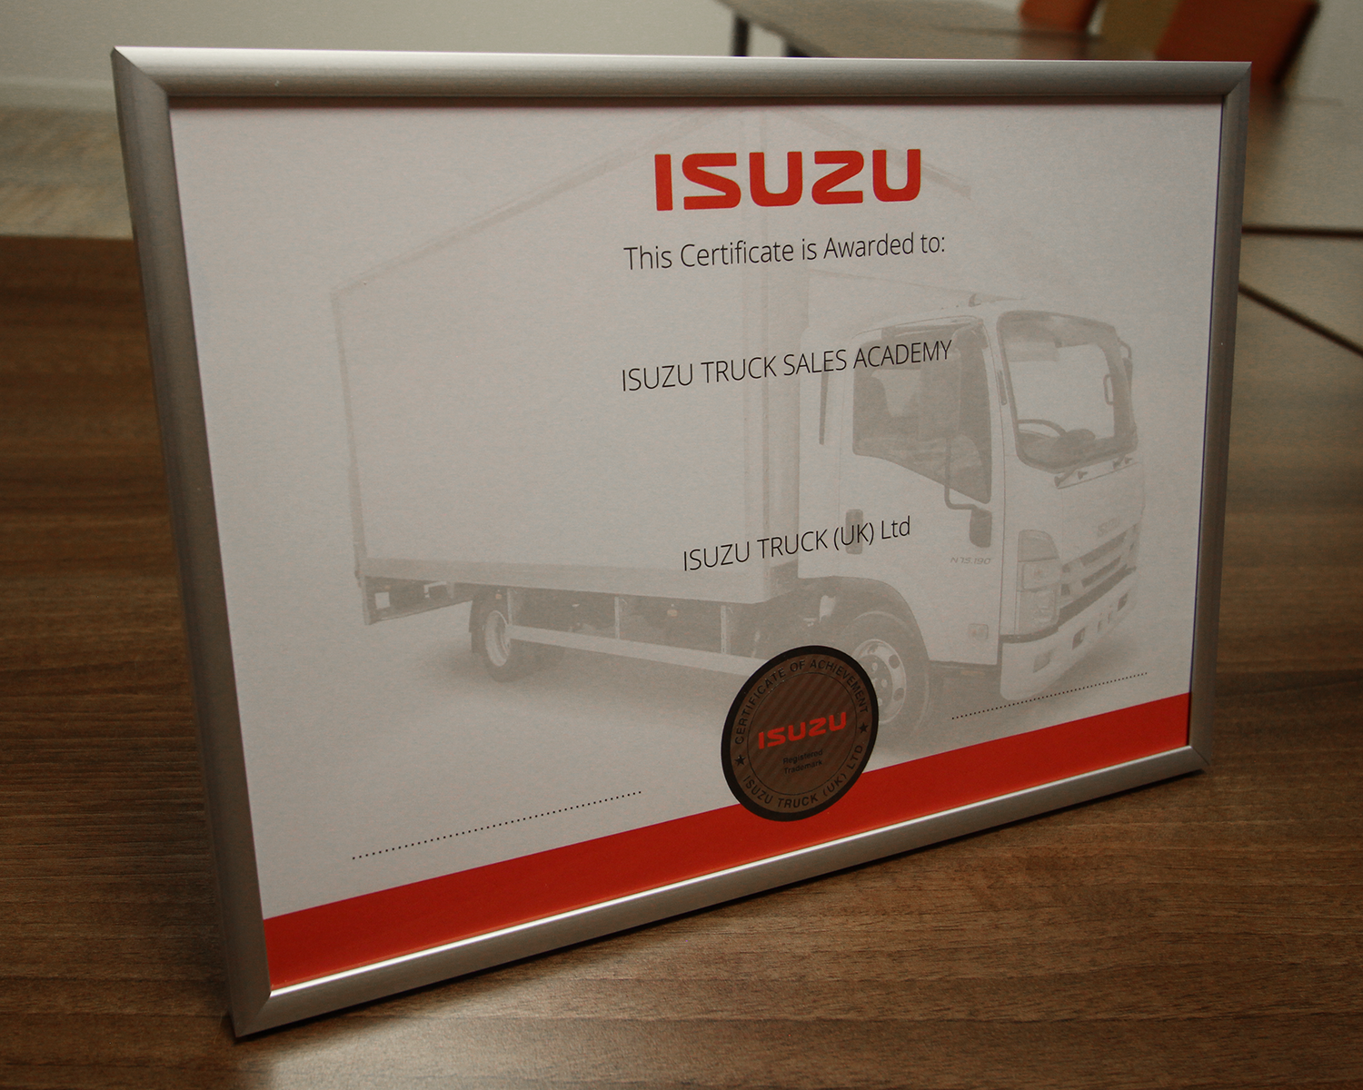
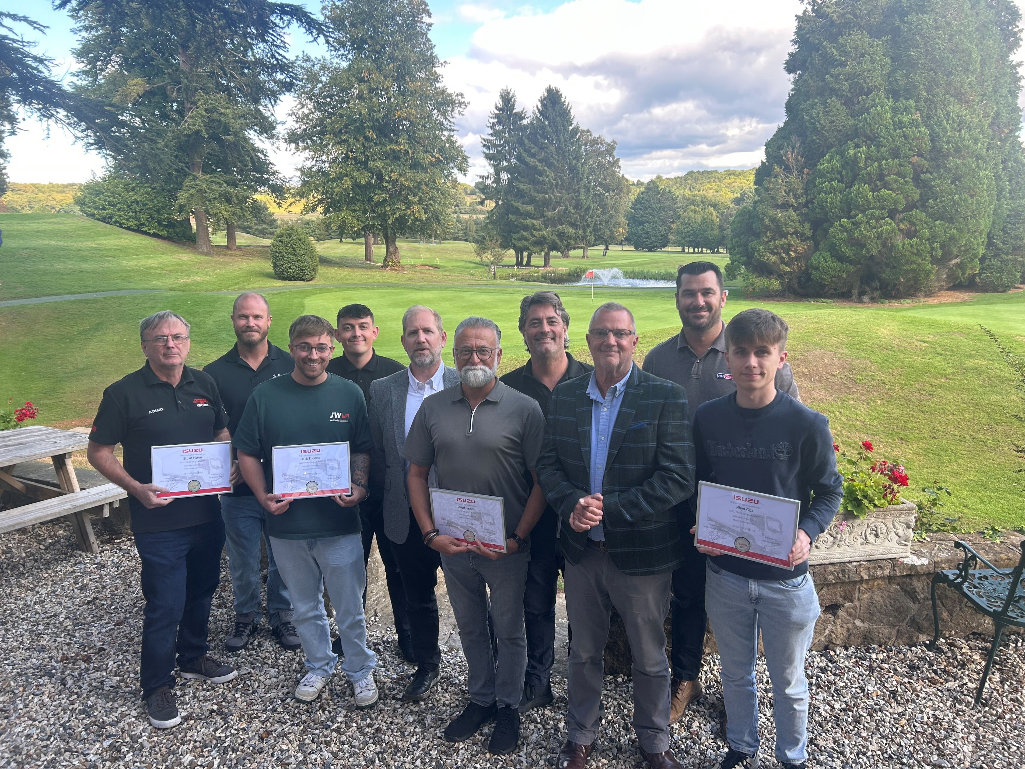
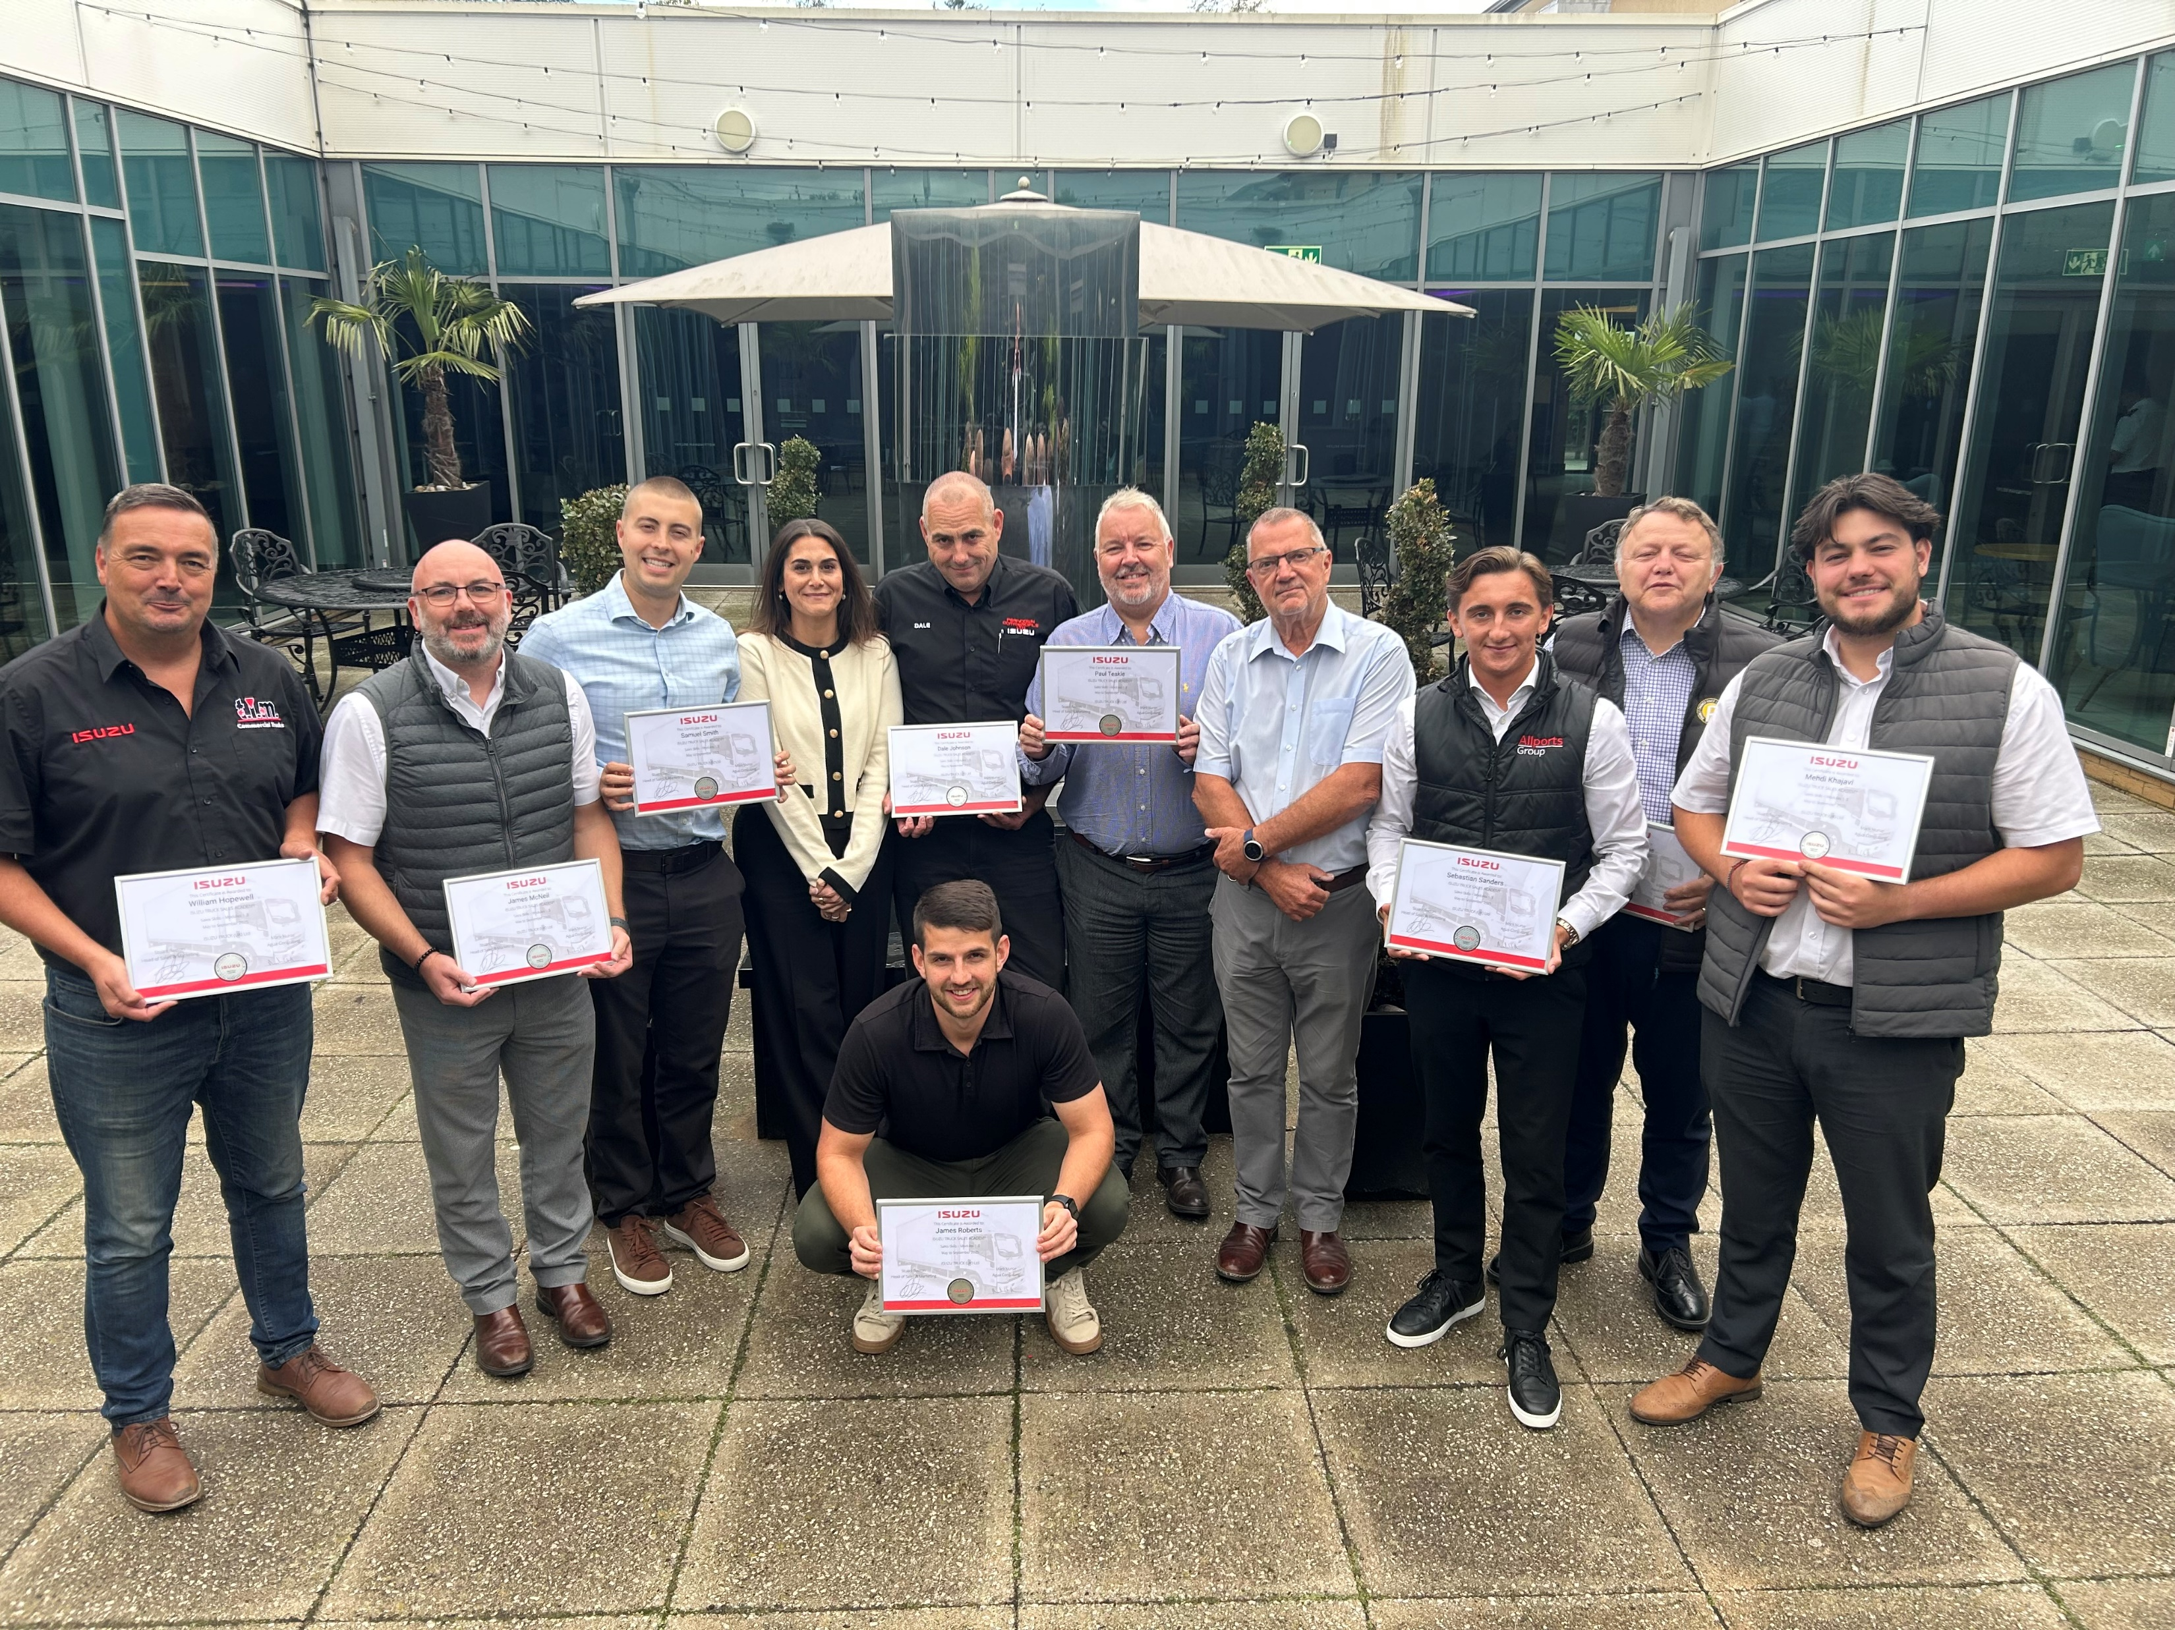
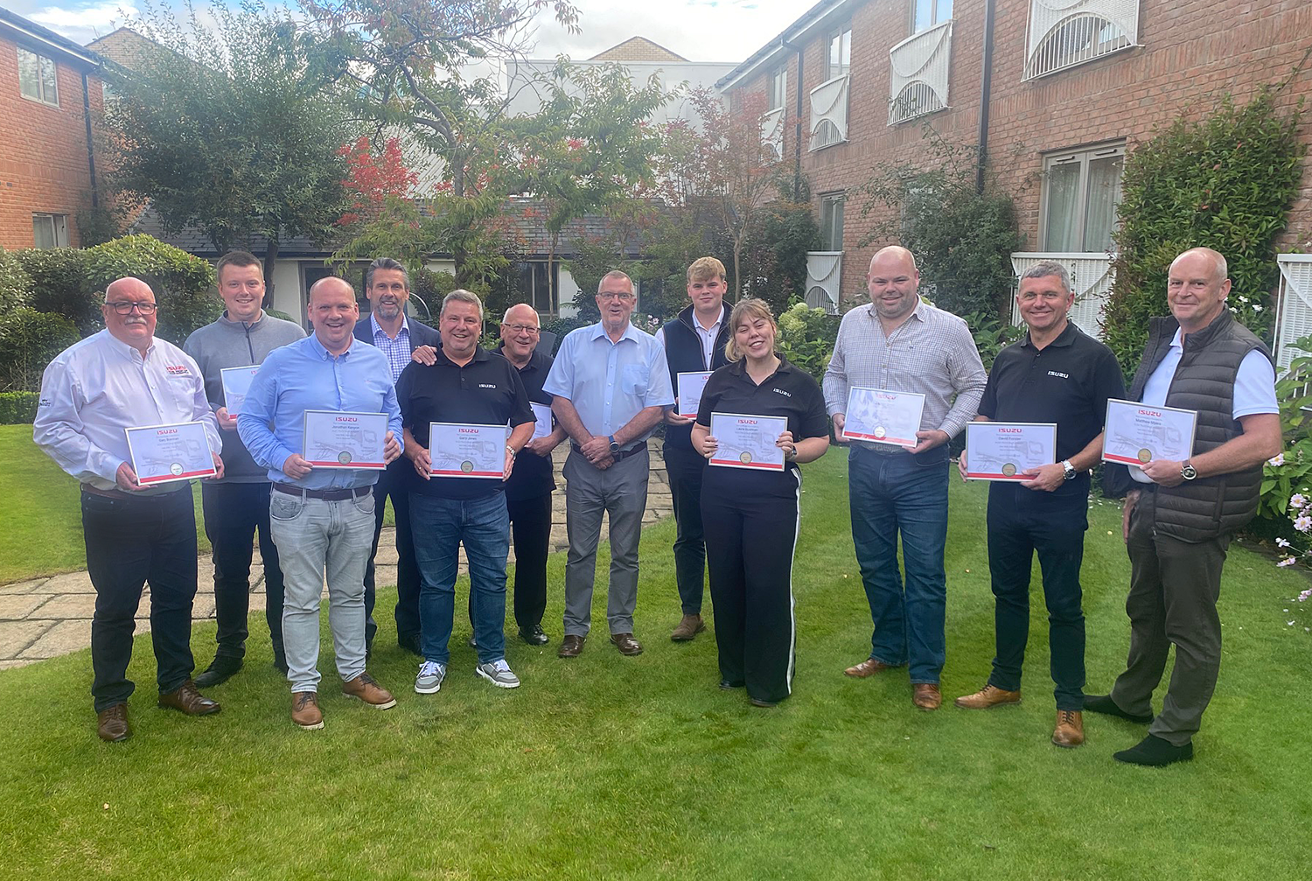
Truck Sales Academy – 2025 Sales Training
Sales Skills – Modules 1-3
  Prospecting
  Building & Maintaining Customer Relationships
  Territory Planning & Efficient Management
  Value / Investment Selling
  Behavioural Profiling
  Closing Skills
Regional Training Modules
28 Dealer Delegates Attended

